Slide 1

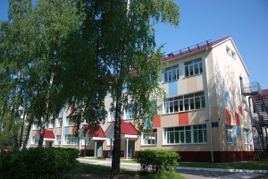
городской округ Мытищи
Московская область
МУНИЦИПАЛЬНОЕ БЮДЖЕТНОЕ ОБЩЕОБРАЗОВАТЕЛЬНОЕ УЧРЕЖДЕНИЕ «МАРФИНСКАЯ СРЕДНЯЯ ООБЩЕОБРАЗОВАТЕЛЬНАЯ ШКОЛА»
ПРОЕКТ PRE-SCHOOL
СТАНДАРТ ДЕТСКОГО САДА
в образовательном комплексе

Slide 2
ПРОЕКТ PRE-SCHOOL
СТАНДАРТ ДЕТСКОГО САДА
В ОБРАЗОВАТЕЛЬНОМ КОМПЛЕКСЕ
В 2022году в Московской области стартовал пилотный образовательный проект «Подмосковный Pre-school: стандарт детского сада» В пилотном проекте Министерства образования Московской области участвуют педагогические коллективы 101 образовательного учреждения, в том числе 2 учреждения из городского округа Мытищи .

Slide 3
ПРОЕКТ PRE-SCHOOL
СТАНДАРТ ДЕТСКОГО САДА
В ОБРАЗОВАТЕЛЬНОМ КОМПЛЕКСЕ
Распоряжение Министерства образования Московской области от 27.01.2022 г. № Р-43 "Об утверждении списка участников регионального проекта "Подмосковный PRE-SCHOOL: стандарт детского сада" в 2022 году"
Цель проекта - обеспечить преемственность между детсадом и школой и вовлечь родителей в образовательный процесс в детском саду.
В рамках проекта воспитанники старших и подготовительных групп детского сада обучаются на современном инновационном оборудовании. В дошкольном отделении появилась школа-партнер, учителя начальных классов проводят занятия для дошкольников. Организовано шефство от школьников. Такая работа помогает дошкольникам лучше подготовиться к обучению в начальной школе.

Slide 4
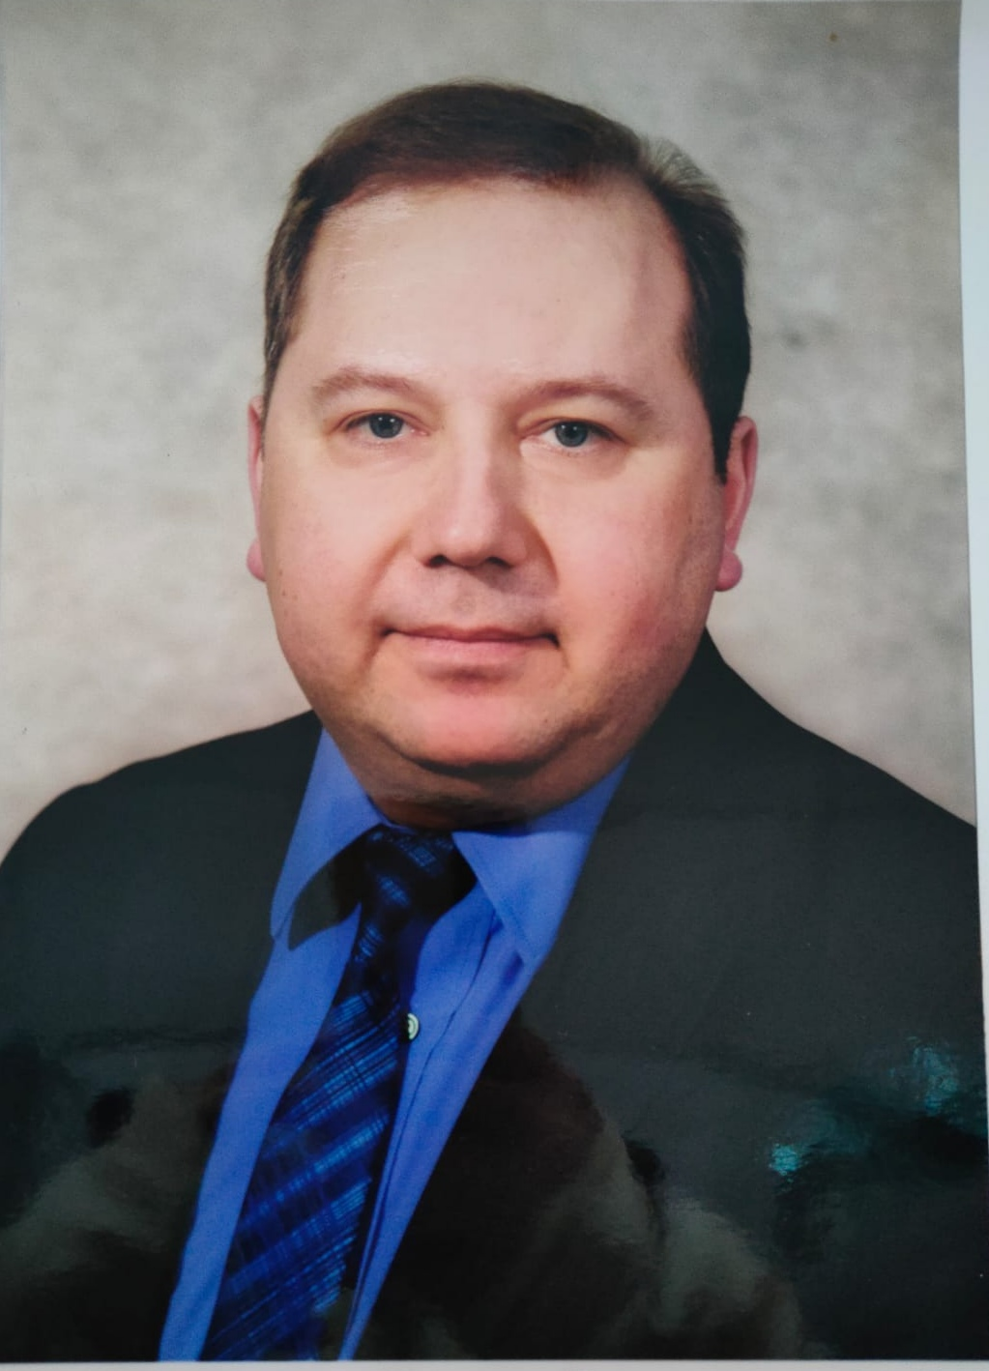
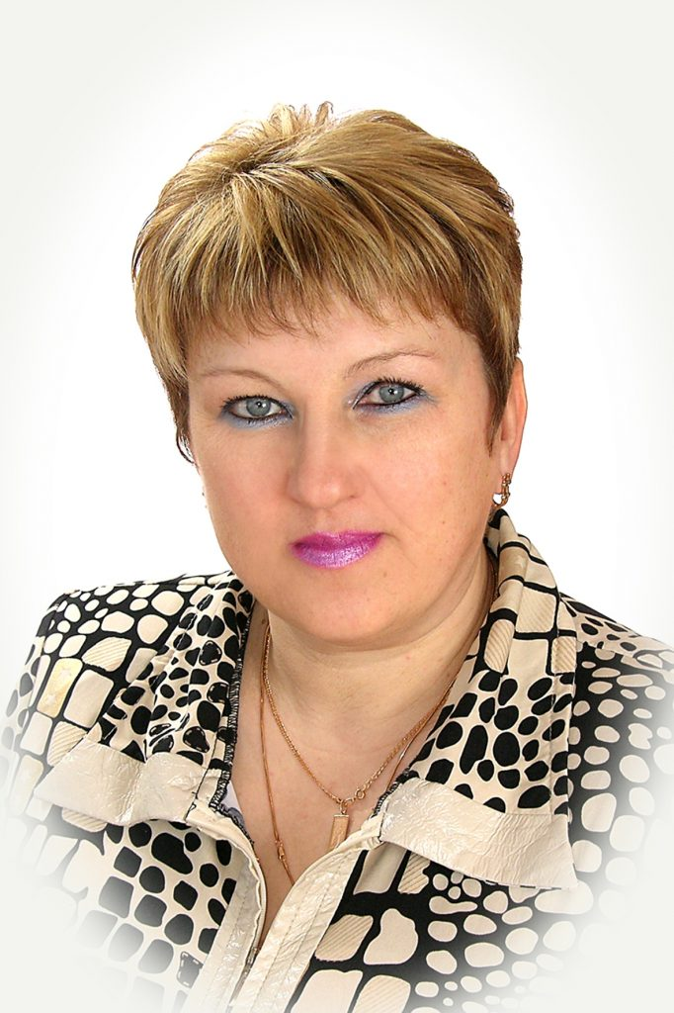
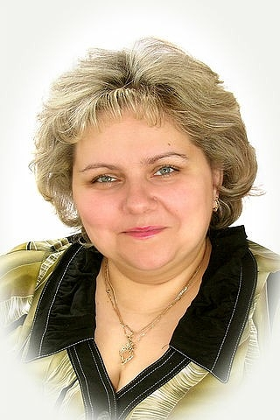
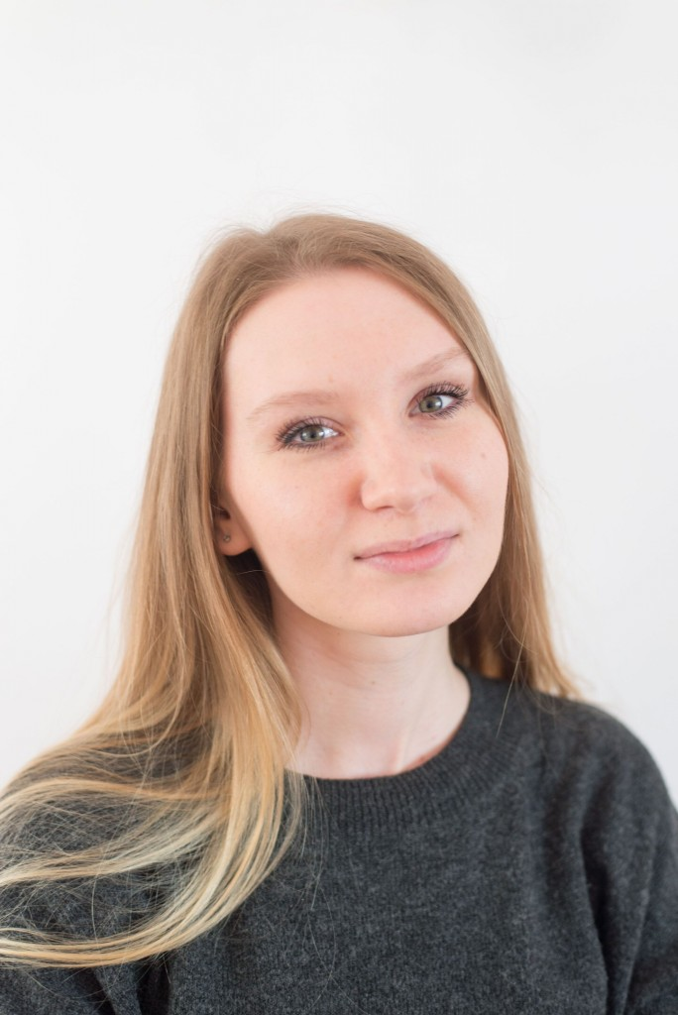
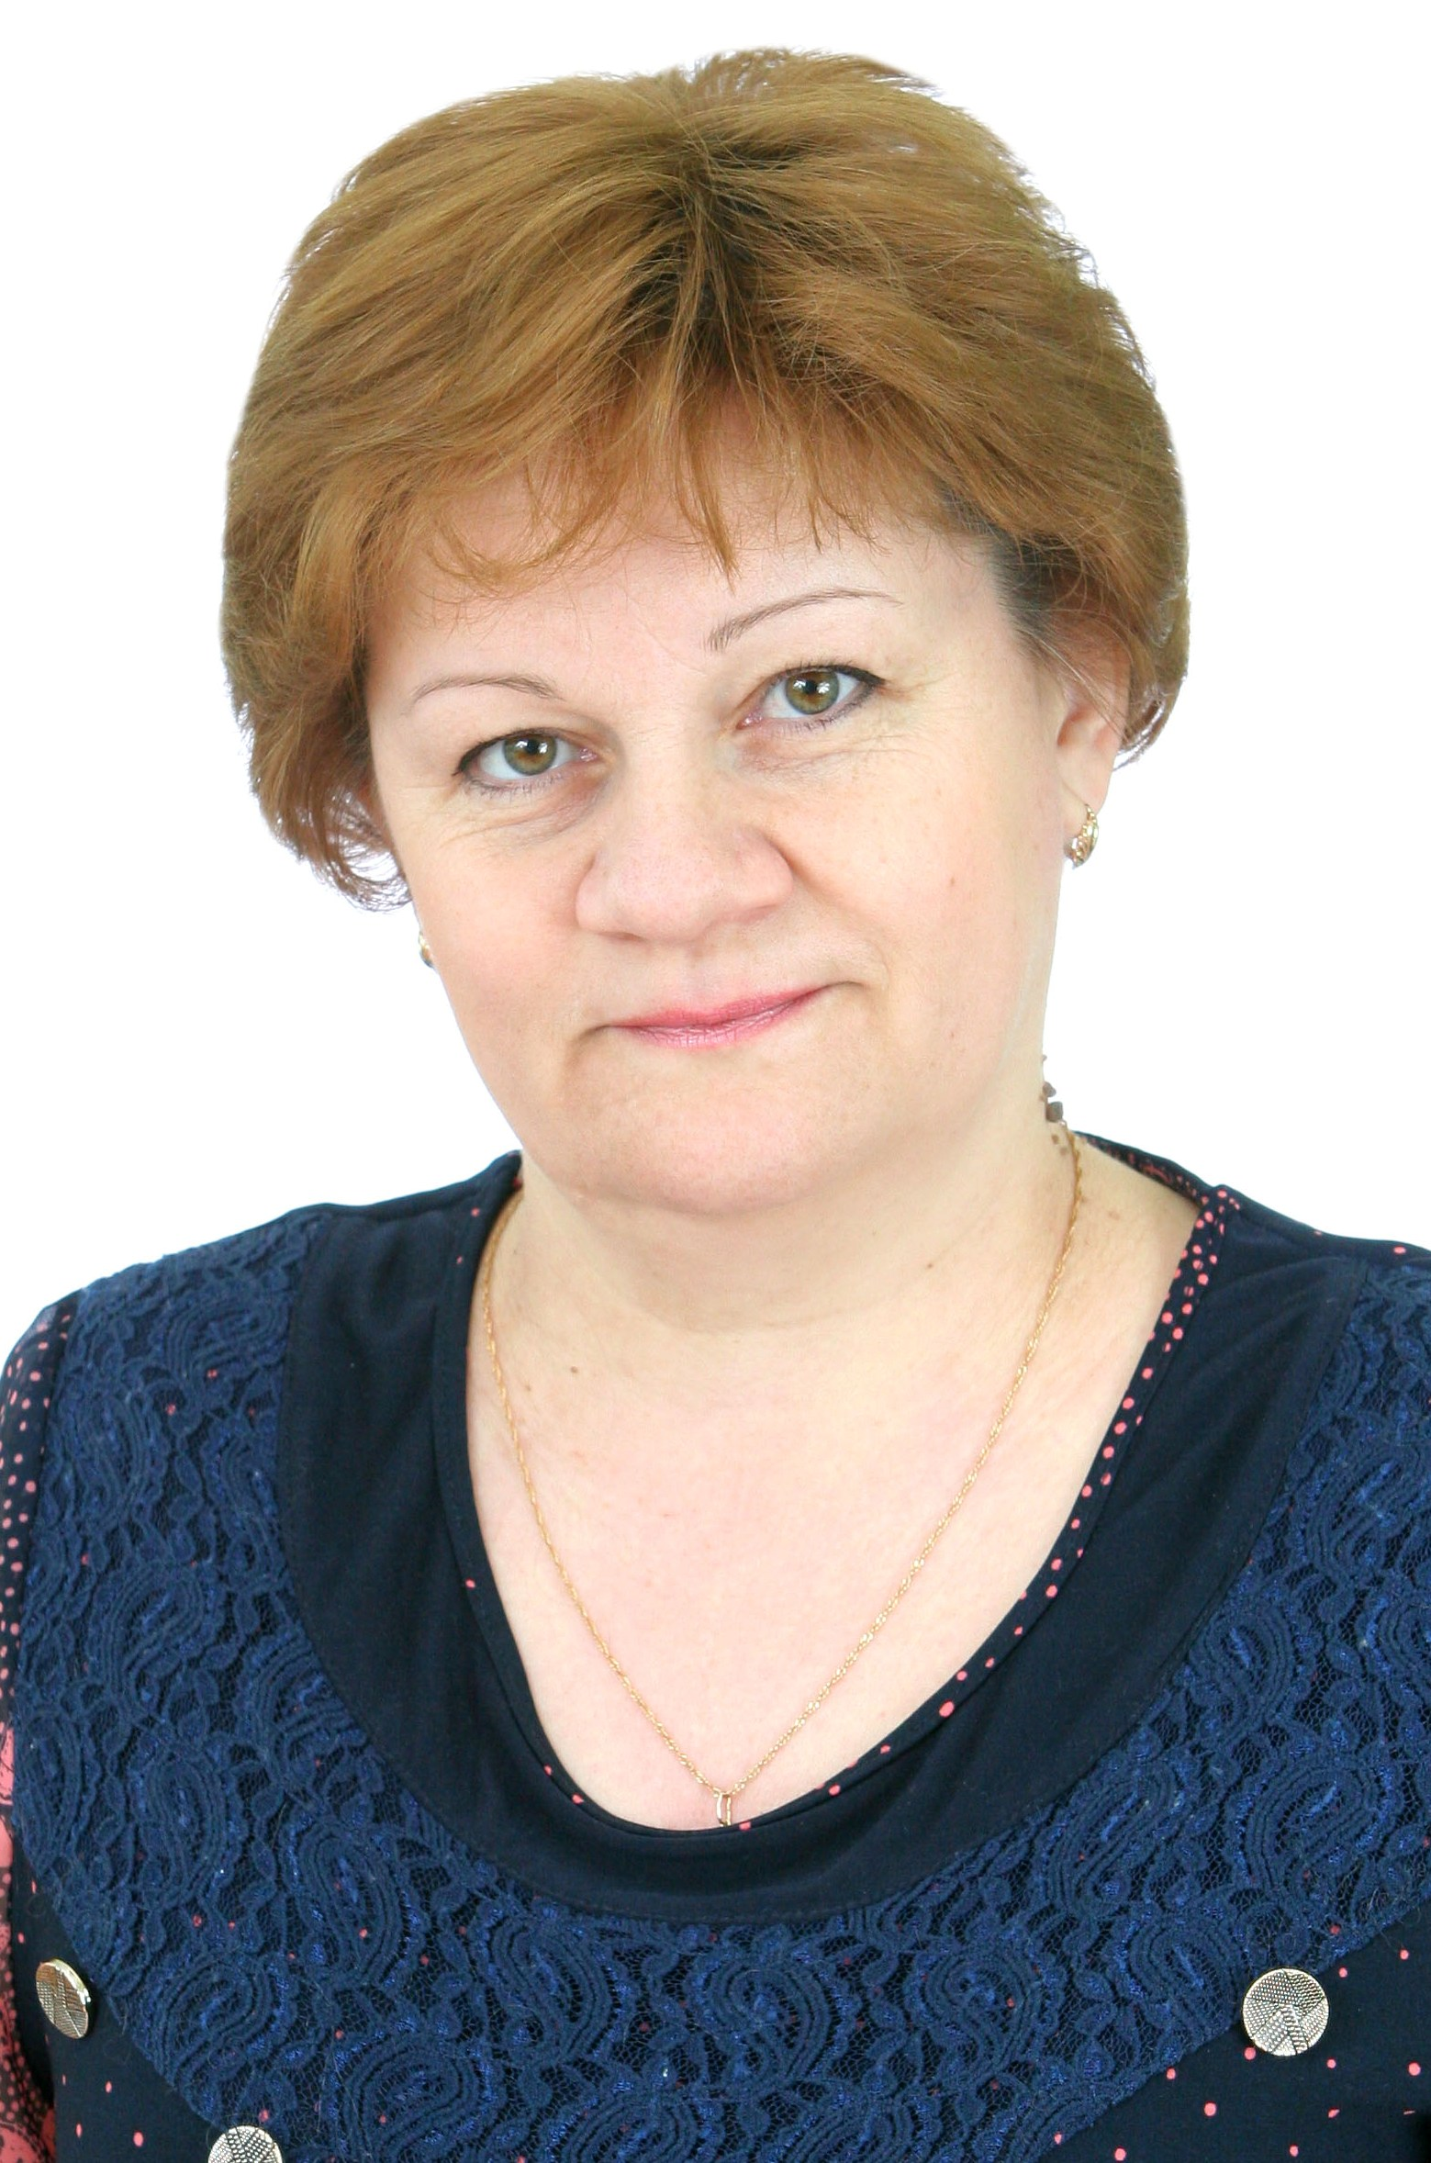
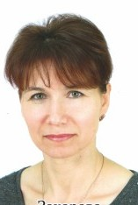
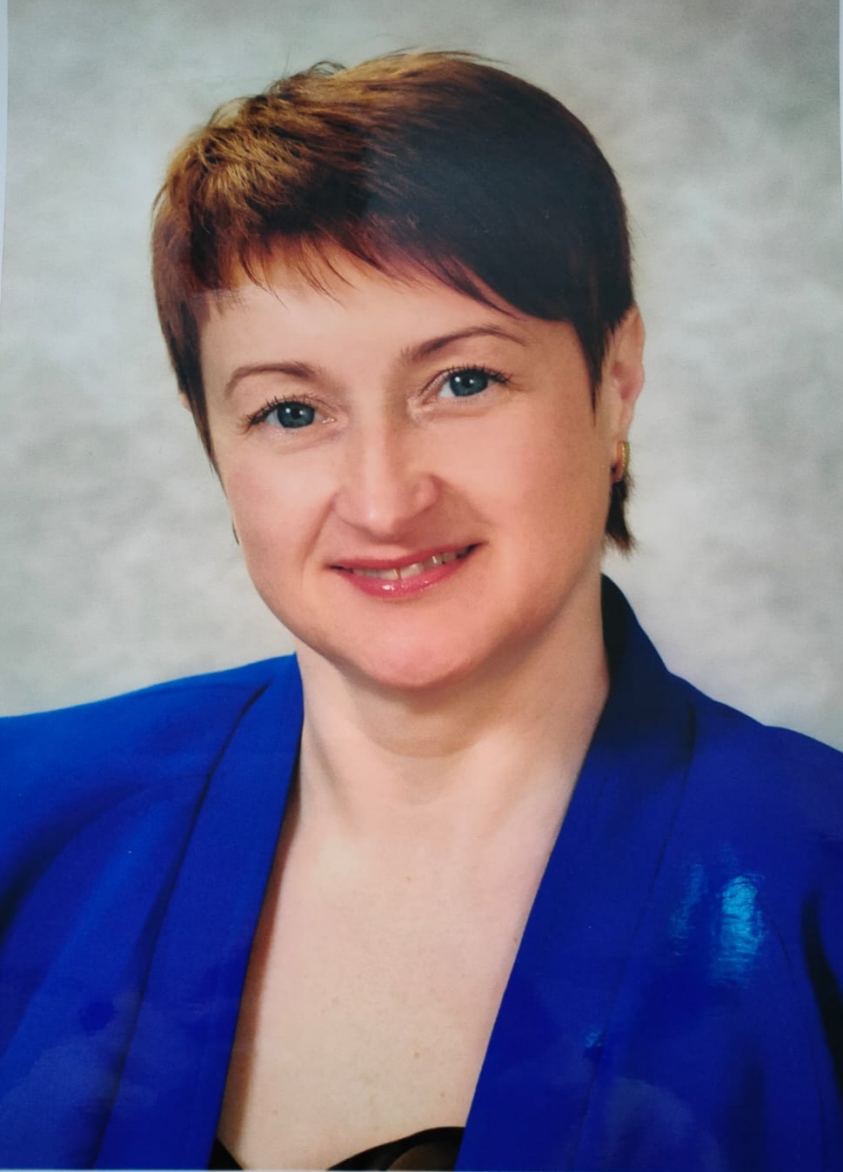
ПРОЕКТ PRE-SCHOOL
СТАНДАРТ ДЕТСКОГО САДА
В ОБРАЗОВАТЕЛЬНОМ КОМПЛЕКСЕ
РАБОЧАЯ ГРУППА
Для реализации проекта была создана рабочая группа: администрация, учителя начальных классов, воспитатели.
Директор
МБОУ «Марфинская СОШ»
Алексеев Игорь Евгеньевич
Заместитель директора
МБОУ «Марфинская СОШ» по дошкольному образованию
Войтенкова Валентина Михайловна
Старший воспитатель,
учитель -логопед
Воспитатель
Некрасова Елена Васильевна
Воспитатель
Захарова Елена
Анатольевна
Учитель начальных классов
МБОУ «Марфинская СОШ»
Тарасова Наталья Ивановна
Педагог- психолог
Кормакова Елена Игоревна

Slide 5
Формы преемственности
ПРОЕКТ PRE-SCHOOL
СТАНДАРТ ДЕТСКОГО САДА
В ОБРАЗОВАТЕЛЬНОМ КОМПЛЕКСЕ
Работа с детьми
Работа с педагогами
Работа с родителями
•экскурсии в школу;
• посещение школьных музеев;
• интерактивные уроки для дошкольников;
• участие в совместной деятельности, игровых программах;
• выставки рисунков и поделок;
• встречи и беседы с бывшими воспитанниками детского сада;
• совместные праздники и спортивные соревнования дошкольников и первоклассников;
• участие в театрализованной деятельности;
• посещение дошкольниками курса занятий, организованных при школе.
•совместные педагогические советы и методические советы;
• семинары, мастер- классы; •круглые столы, Декады педагогического мастерства, предметные Декады;
• проведение диагностики по определению готовности детей к школе;
• взаимодействие психологов, социальных педагогов;
• открытые показы образовательной деятельности в ДО и открытых уроков в школе;
• педагогические и психологические наблюдения.
• совместные родительские собрания с педагогами ДО и учителями школы;
• круглые столы, дискуссионные встречи, педагогические «гостиные»;
• консультации с педагогами ДО и школы; встречи родителей с будущими учителями;
• дни открытых дверей;
• анкетирование, тестирование родителей;
• образовательно - игровые тренинги и практикумы для родителей
• визуальные средства общения; •заседания родительских клубов.

Slide 6
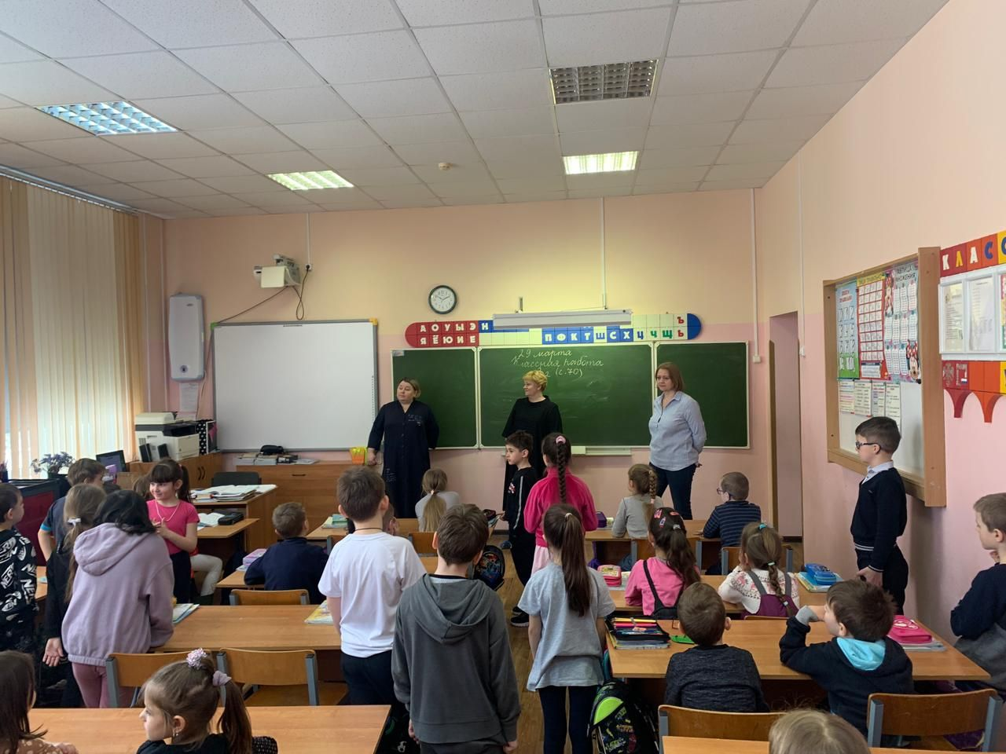
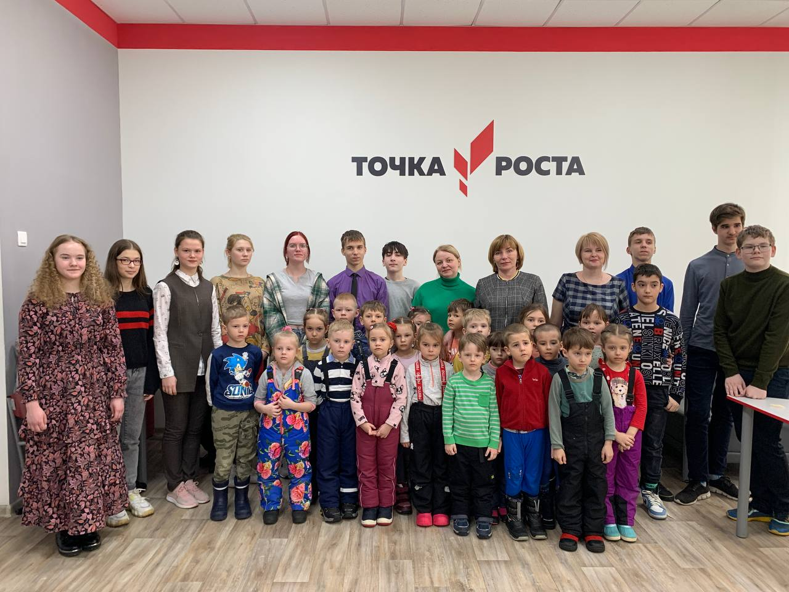
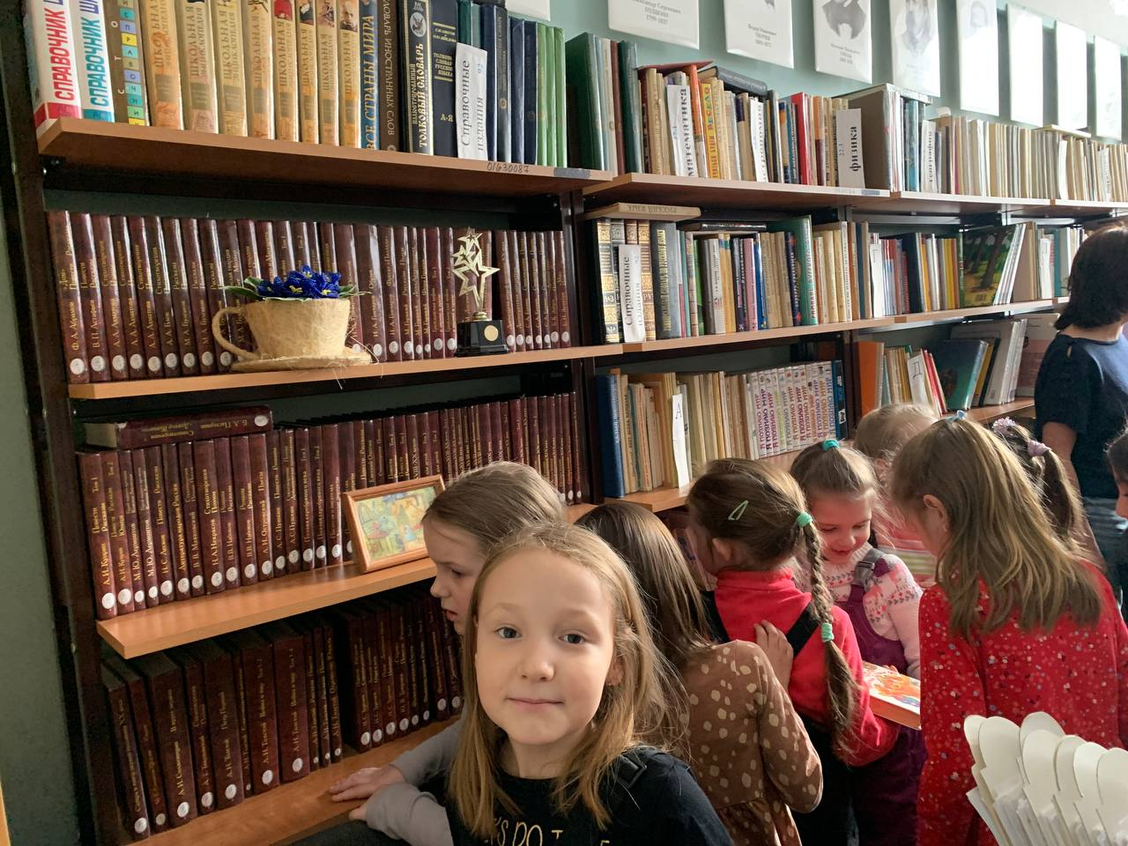
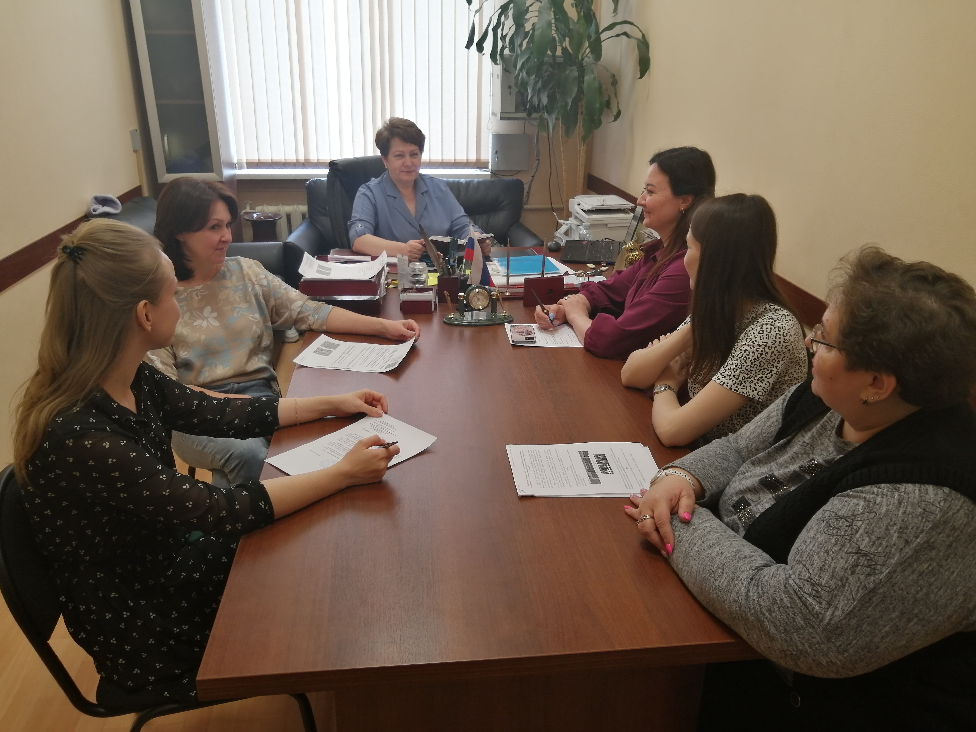
ПРОЕКТ PRE-SCHOOL
СТАНДАРТ ДЕТСКОГО САДА
В ОБРАЗОВАТЕЛЬНОМ КОМПЛЕКСЕ Преемственность.
Посещение урока в 1 классе
Посещение центра «Точка роста»
Экскурсия в школьную библиотеку
Круглый стол с учителями начальной школы

Slide 7
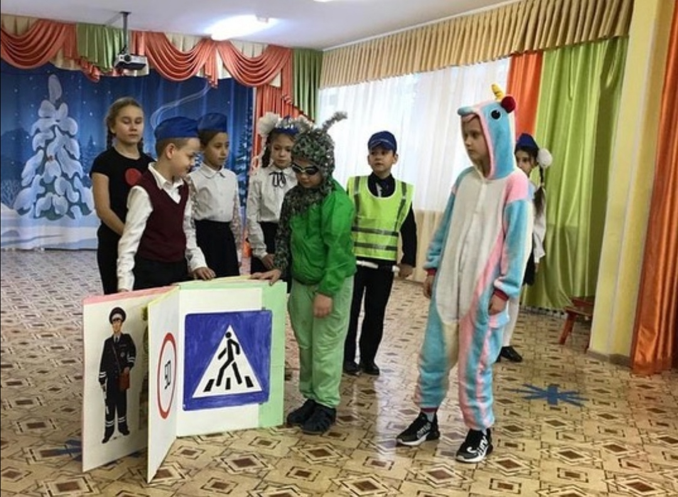
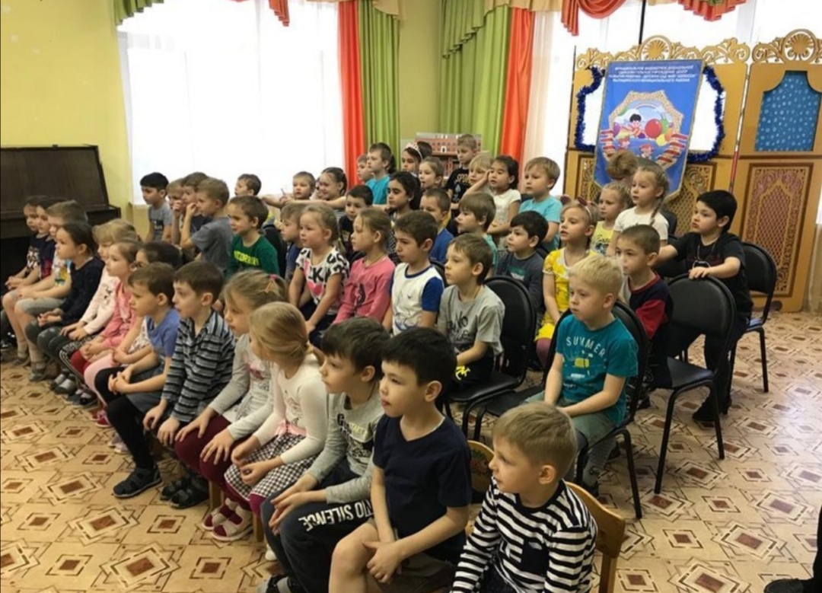
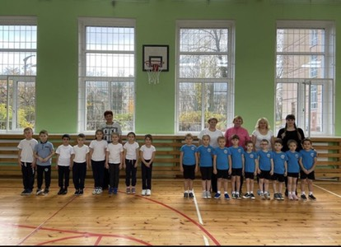
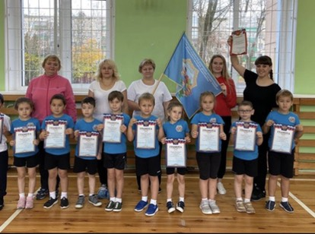
ПРОЕКТ PRE-SCHOOL
СТАНДАРТ ДЕТСКОГО САДА
В ОБРАЗОВАТЕЛЬНОМ КОМПЛЕКСЕ
Преемственность
ЮИДД
II этап XIII Спартакиады дошкольников г.о Мытищи

Slide 8

ПРОЕКТ PRE-SCHOOL
СТАНДАРТ ДЕТСКОГО САДА
В ОБРАЗОВАТЕЛЬНОМ КОМПЛЕКСЕ
Воспитатели в проекте продолжают
осваивать современные форматы и
площадки для работы с детьми. Многие
педагоги прошли курсы повышения
квалификации по различным обучающим
программам.
Но при этом наш воспитатель — это человек мыслящий, который должен понимать новые тенденции, новые образовательные задачи, с креативным подходом. И обязательно, чтобы воспитатель слышал ребенка.

Slide 9
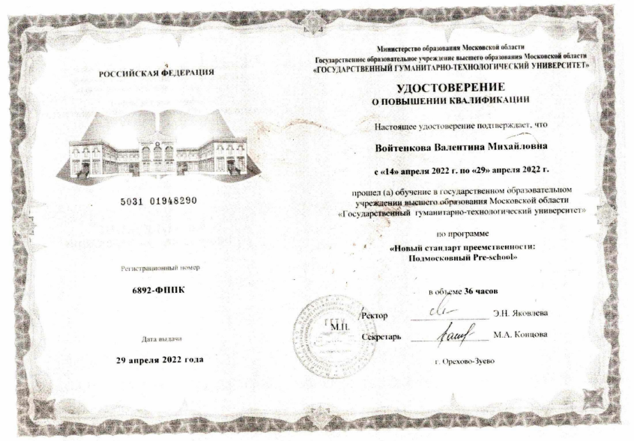
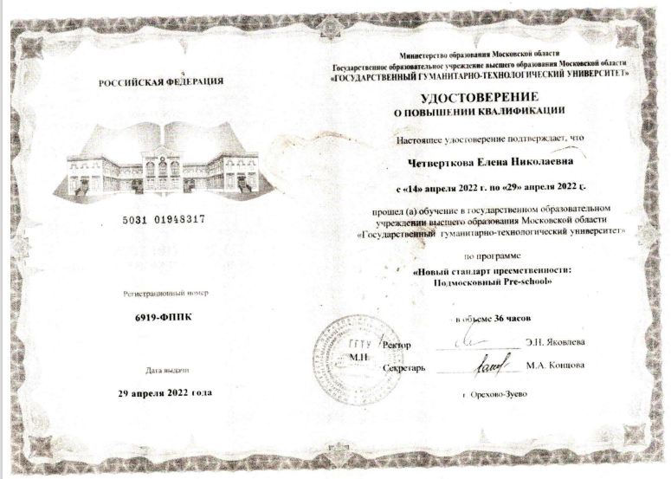
ПРОЕКТ PRE-SCHOOL
СТАНДАРТ ДЕТСКОГО САДА
В ОБРАЗОВАТЕЛЬНОМ КОМПЛЕКСЕ

Slide 10
ПРОЕКТ PRE-SCHOOL
СТАНДАРТ ДЕТСКОГО САДА
В ОБРАЗОВАТЕЛЬНОМ КОМПЛЕКСЕ
Школьные учителя готовы к изменениях — их главная задача
заключаться в том, дать качественную обратную связь,
понаблюдать за воспитанниками.
Процесс сложный, потому что захватывает время, определенное расстояние, чтобы всех вместе собрать, чтобы учителя ходили в детский сад, а воспитанники посещали школу.
Это помогает родителям выбрать школу, в которую они отдадут своего ребенка. Но так как, у нас создан комплекс и в селе есть одна только школа, наши родители отдают предпочтение ей.
Notes:
обучающиек

Slide 11
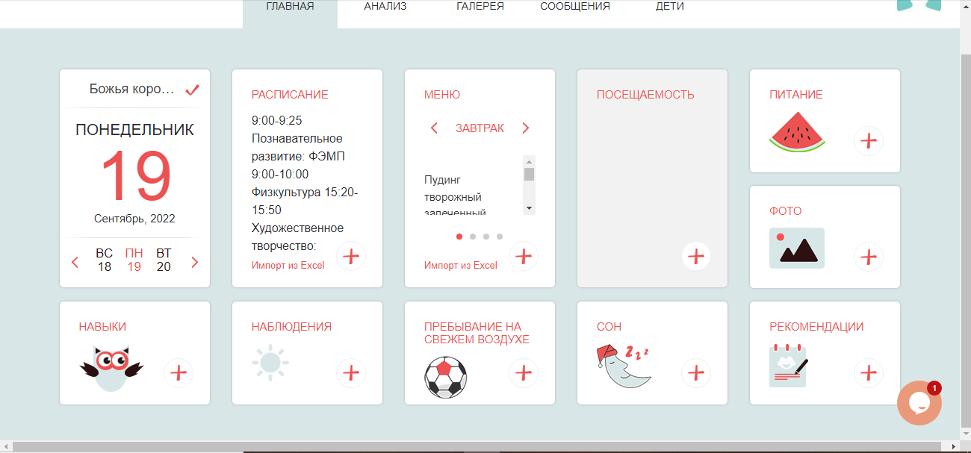
ПРОЕКТ PRE-SCHOOL
СТАНДАРТ ДЕТСКОГО САДА
В ОБРАЗОВАТЕЛЬНОМ КОМПЛЕКСЕ
Наше учреждение подключено к программе Kidsmo.ru
Первым этап: регистрация воспитателей старших подготовительных групп в системе Kidsmo.ru
Второй этап: собрать согласия с родителей (законных представителей) о персональных данных
и родители получали на электронную почту доступ к системе.
Третий этап: Обратная связь воспитатель-родитель, родитель – воспитатель.

Slide 12
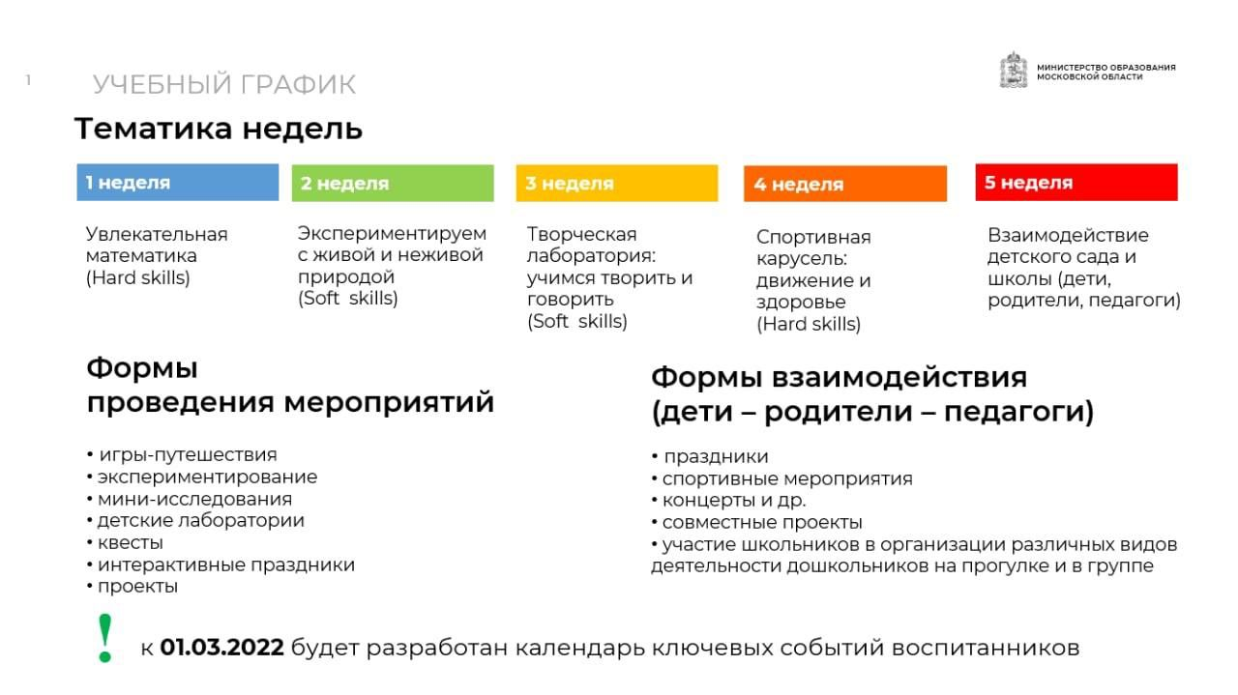
ПРОЕКТ PRE-SCHOOL
СТАНДАРТ ДЕТСКОГО САДА
В ОБРАЗОВАТЕЛЬНОМ КОМПЛЕКСЕ

Slide 13
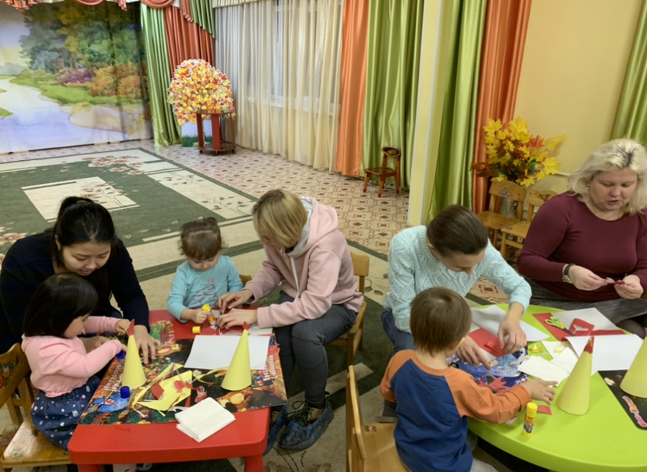
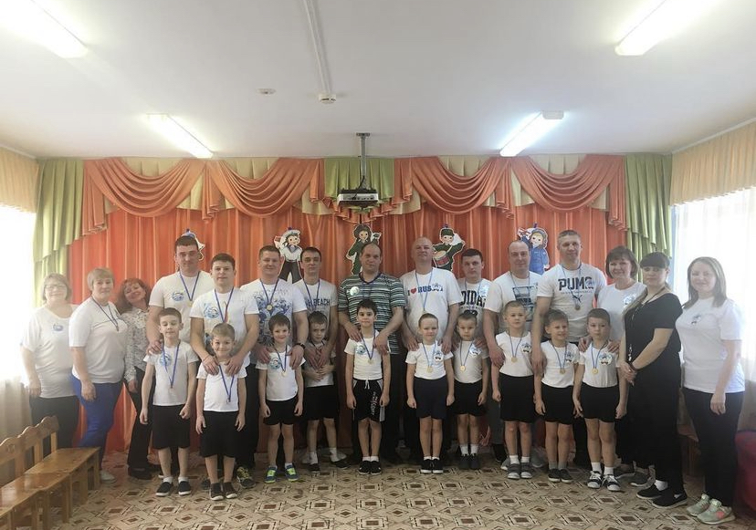
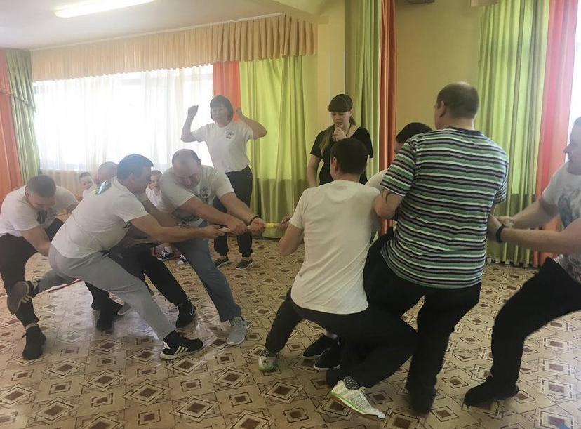
ПРОЕКТ PRE-SCHOOL
СТАНДАРТ ДЕТСКОГО САДА
В ОБРАЗОВАТЕЛЬНОМ КОМПЛЕКСЕ
Сотрудничество с родителями:
мастер-классы с родителями
спортивные соревнования
праздничные мероприятия

Slide 14
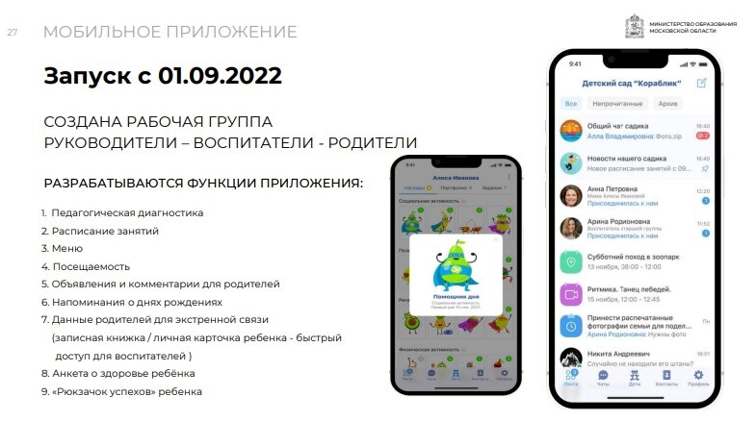
Современное образование
ПРОЕКТ PRE-SCHOOL
СТАНДАРТ ДЕТСКОГО САДА
В ОБРАЗОВАТЕЛЬНОМ КОМПЛЕКСЕ

Slide 15
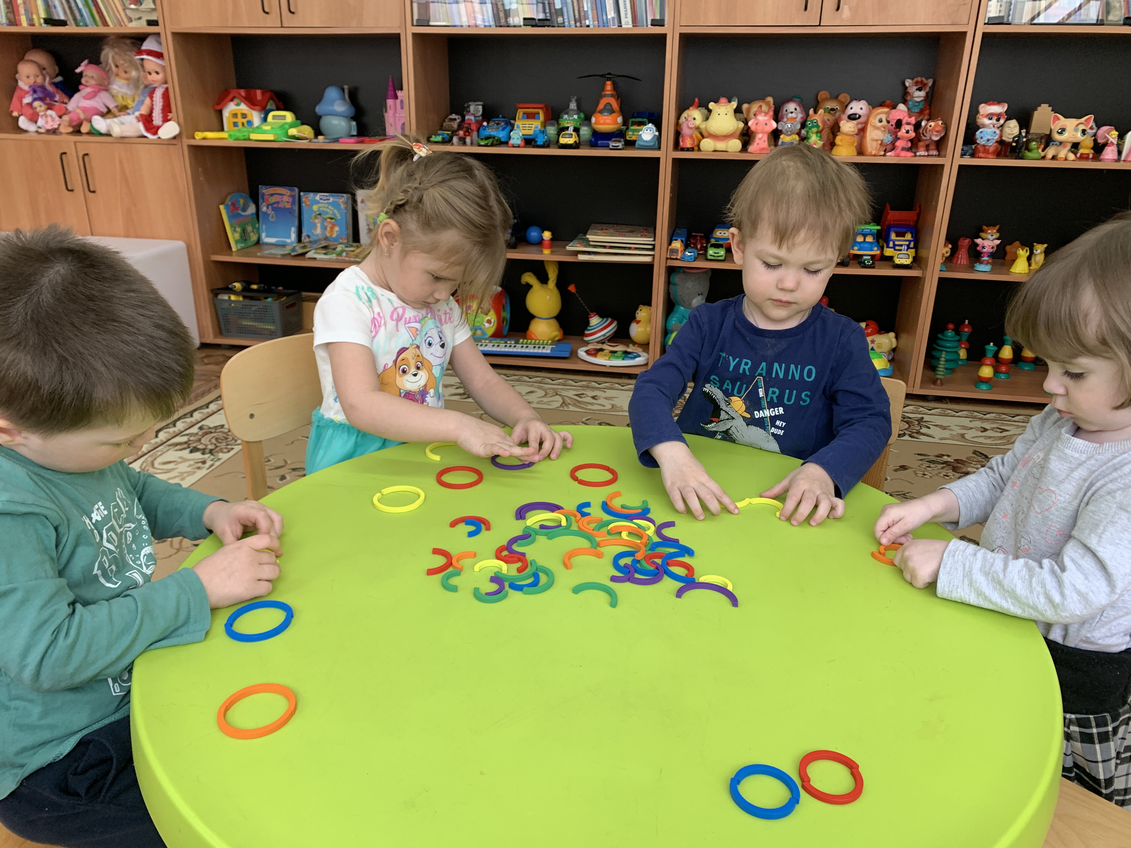
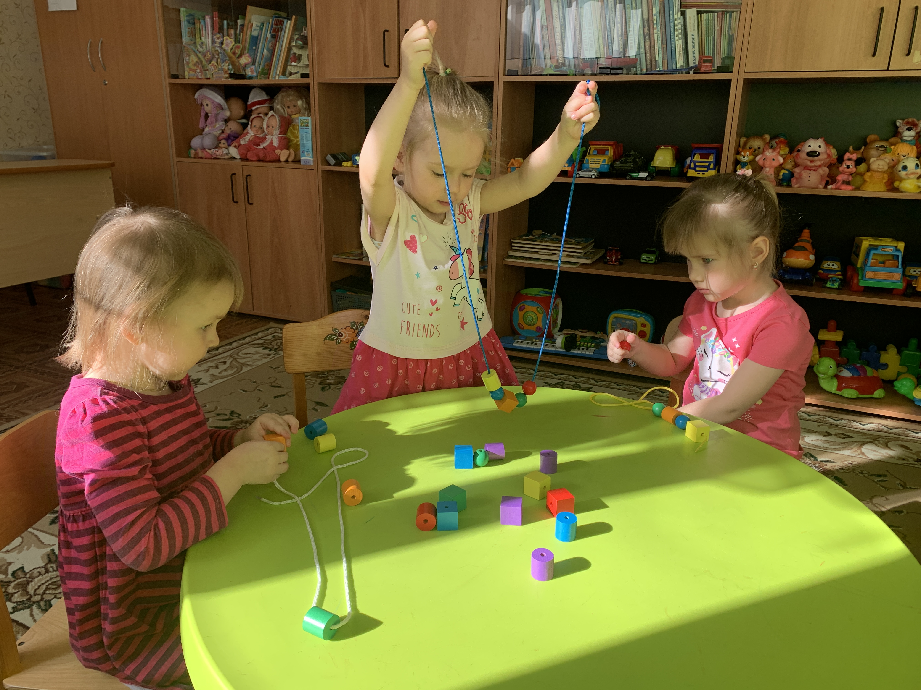
ПРОЕКТ PRE-SCHOOL
СТАНДАРТ ДЕТСКОГО САДА
В ОБРАЗОВАТЕЛЬНОМ КОМПЛЕКСЕ
Приложение
МАТЕМАТИКА:
«Математика – гимнастика ума.
Логично мыслить учит нас она.
Из всех наук важнейшая,
Мудрая, точнейшая»
Изучение геометрических фигур с помощью игрового набора «Дары Фребеля»

Slide 16
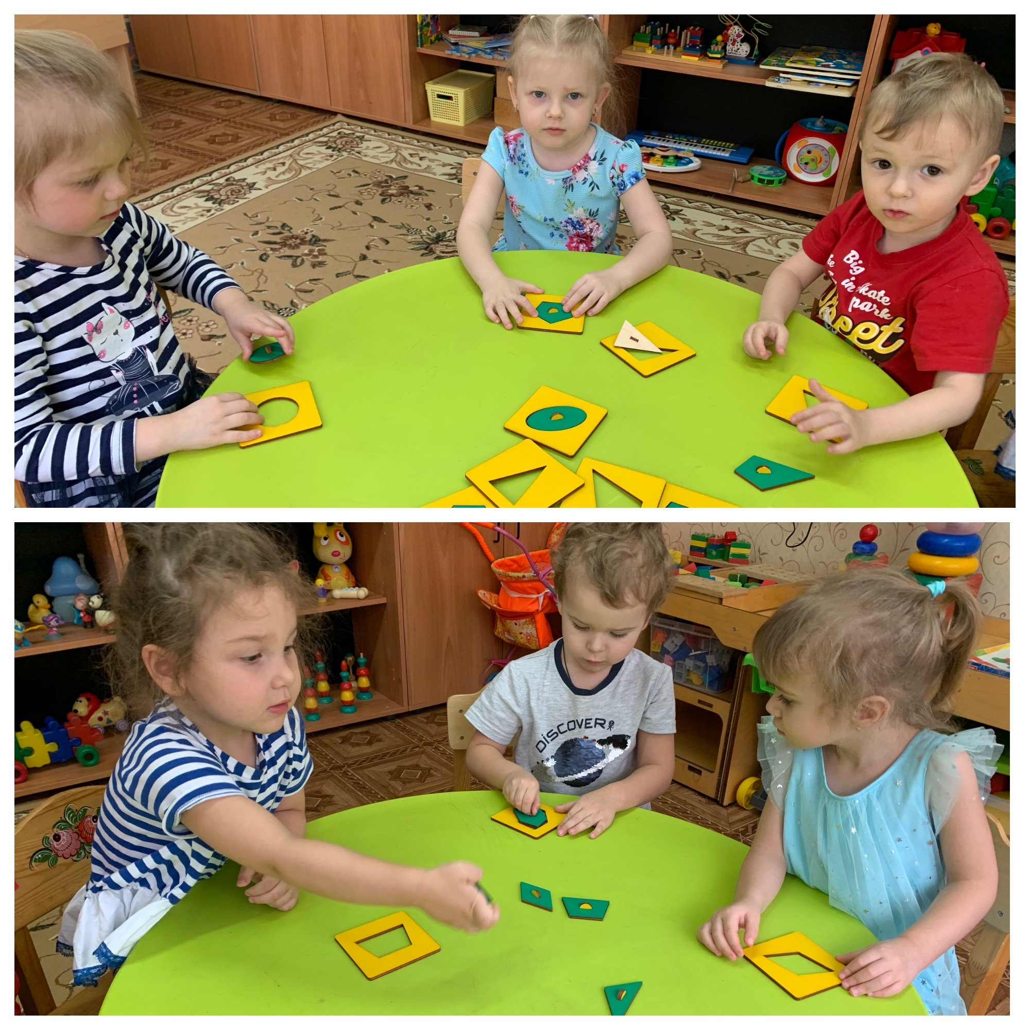
ПРОЕКТ PRE-SCHOOL
СТАНДАРТ ДЕТСКОГО САДА
В ОБРАЗОВАТЕЛЬНОМ КОМПЛЕКСЕ
МАТЕМАТИКА ВО ВСЕМ:
Игровой набор «Дары Фребеля»
«Развивающие игры Никитиных»

Slide 17
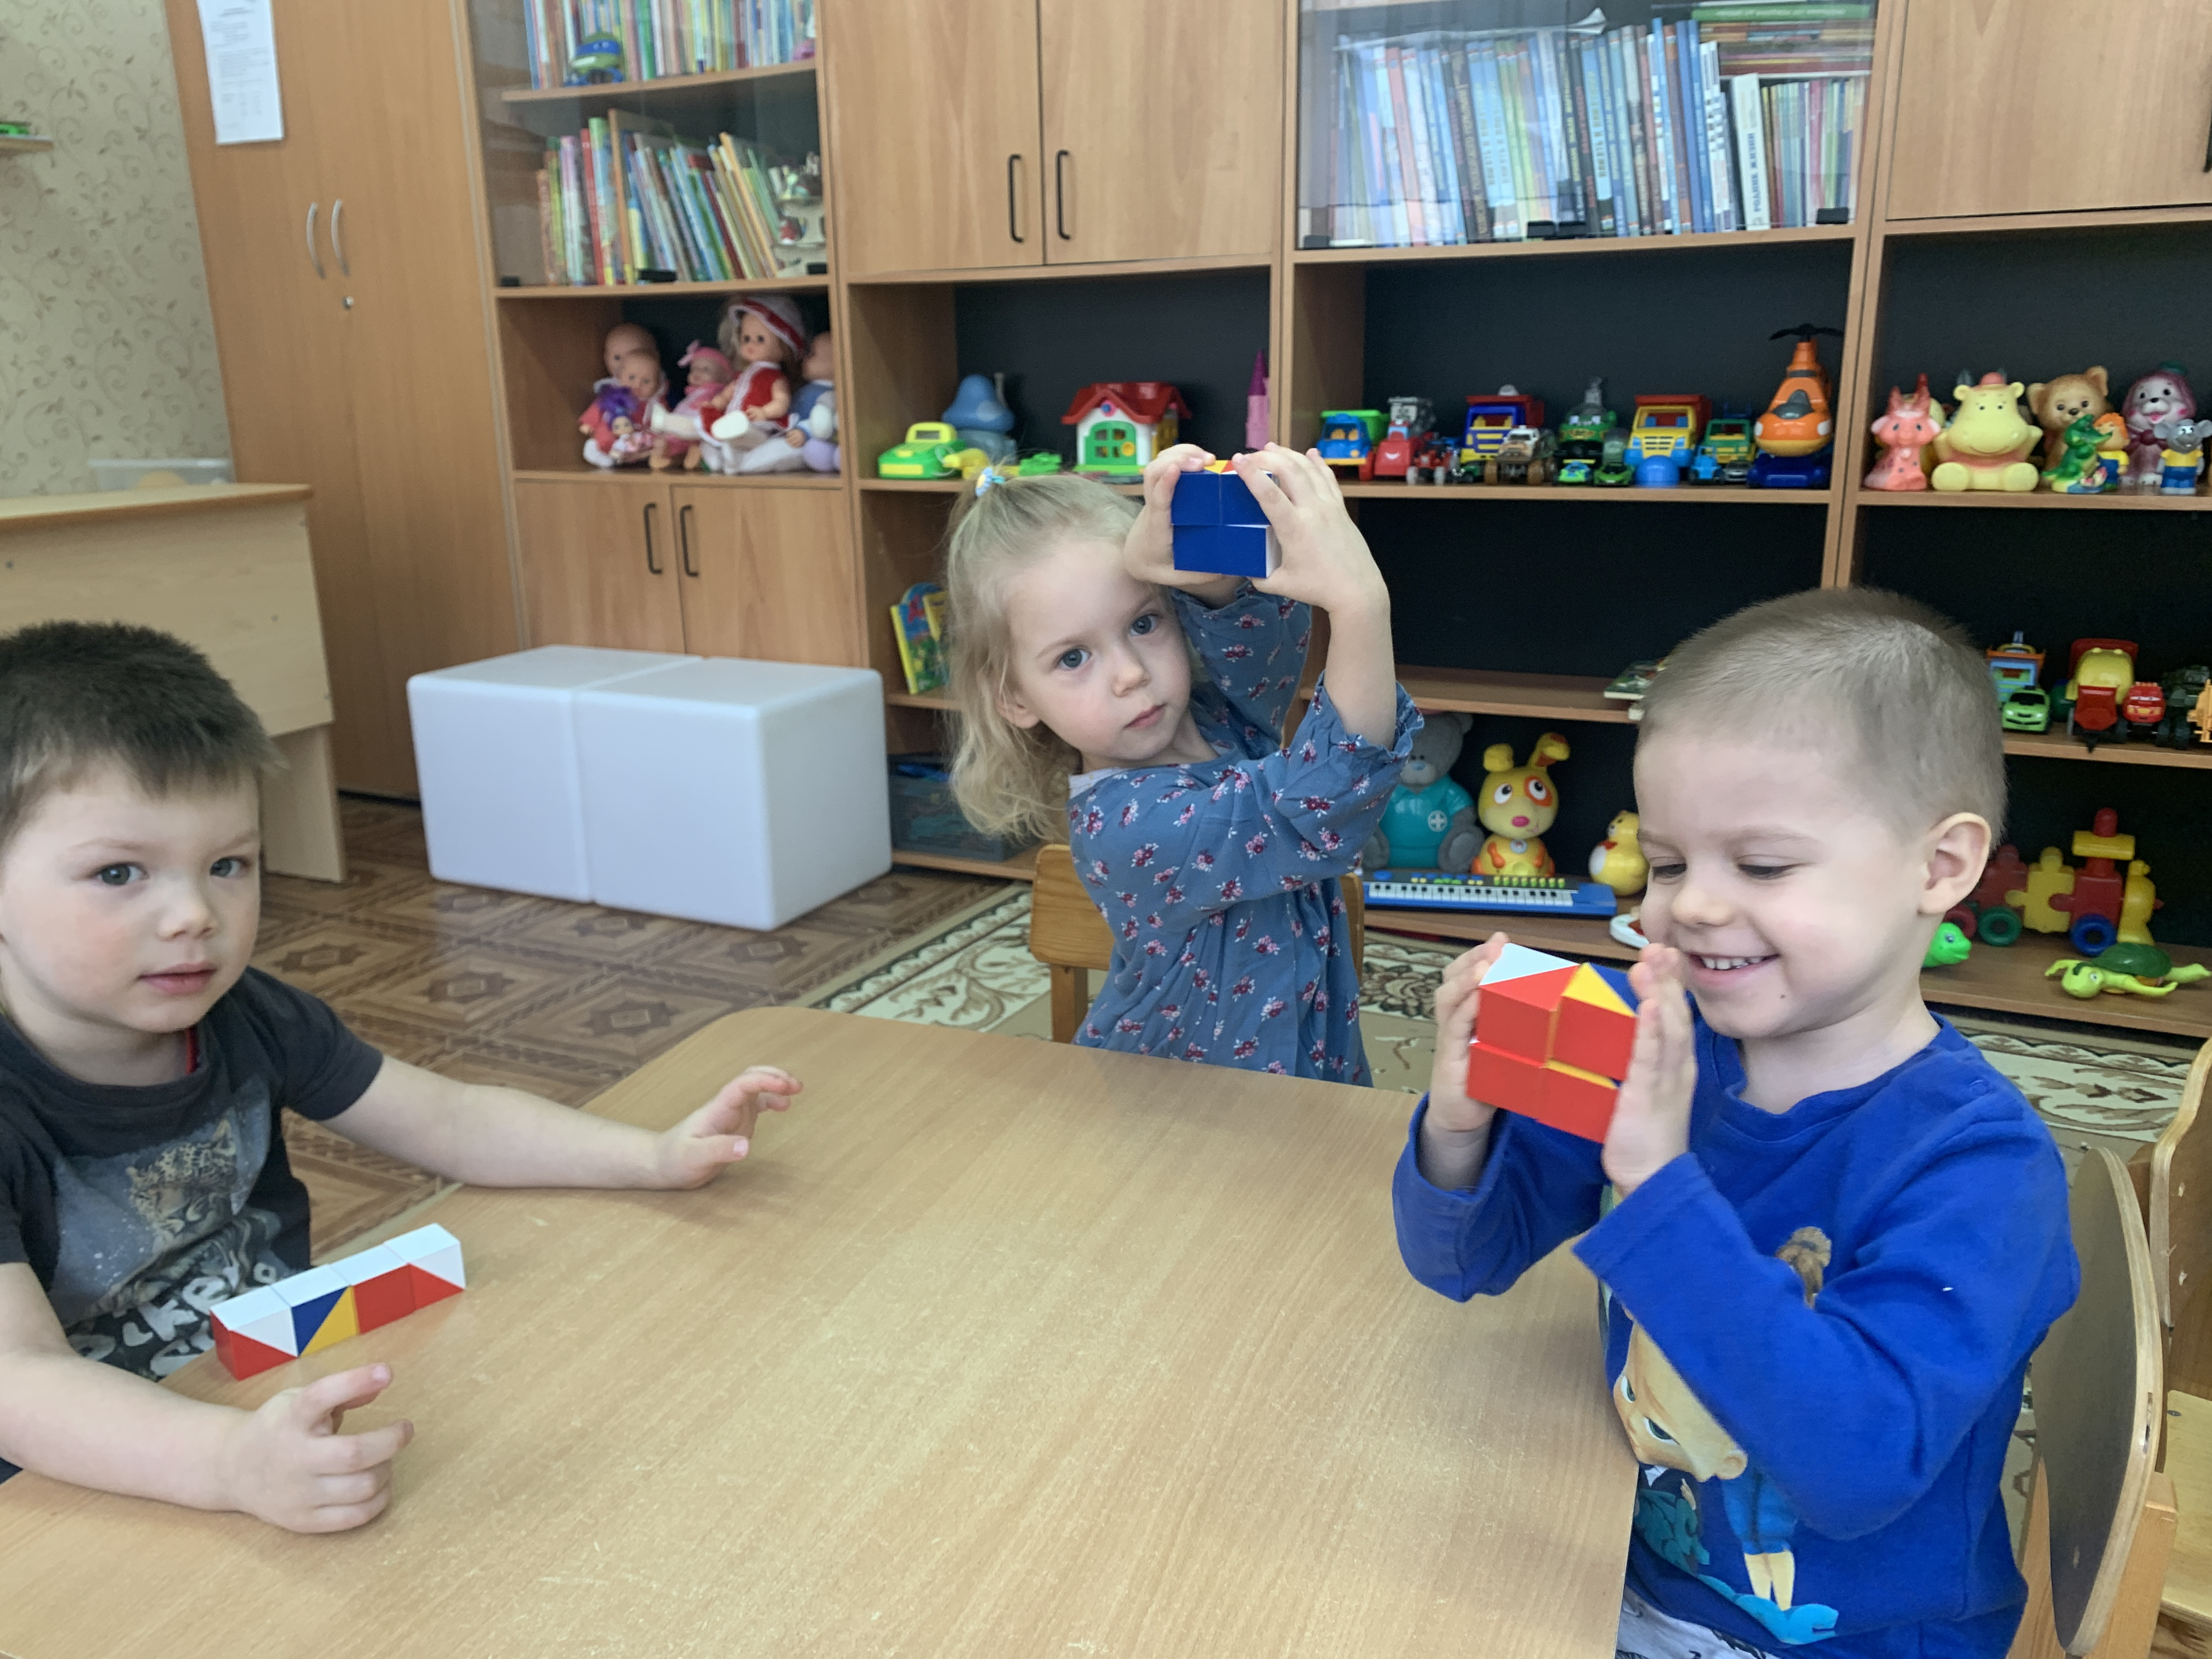
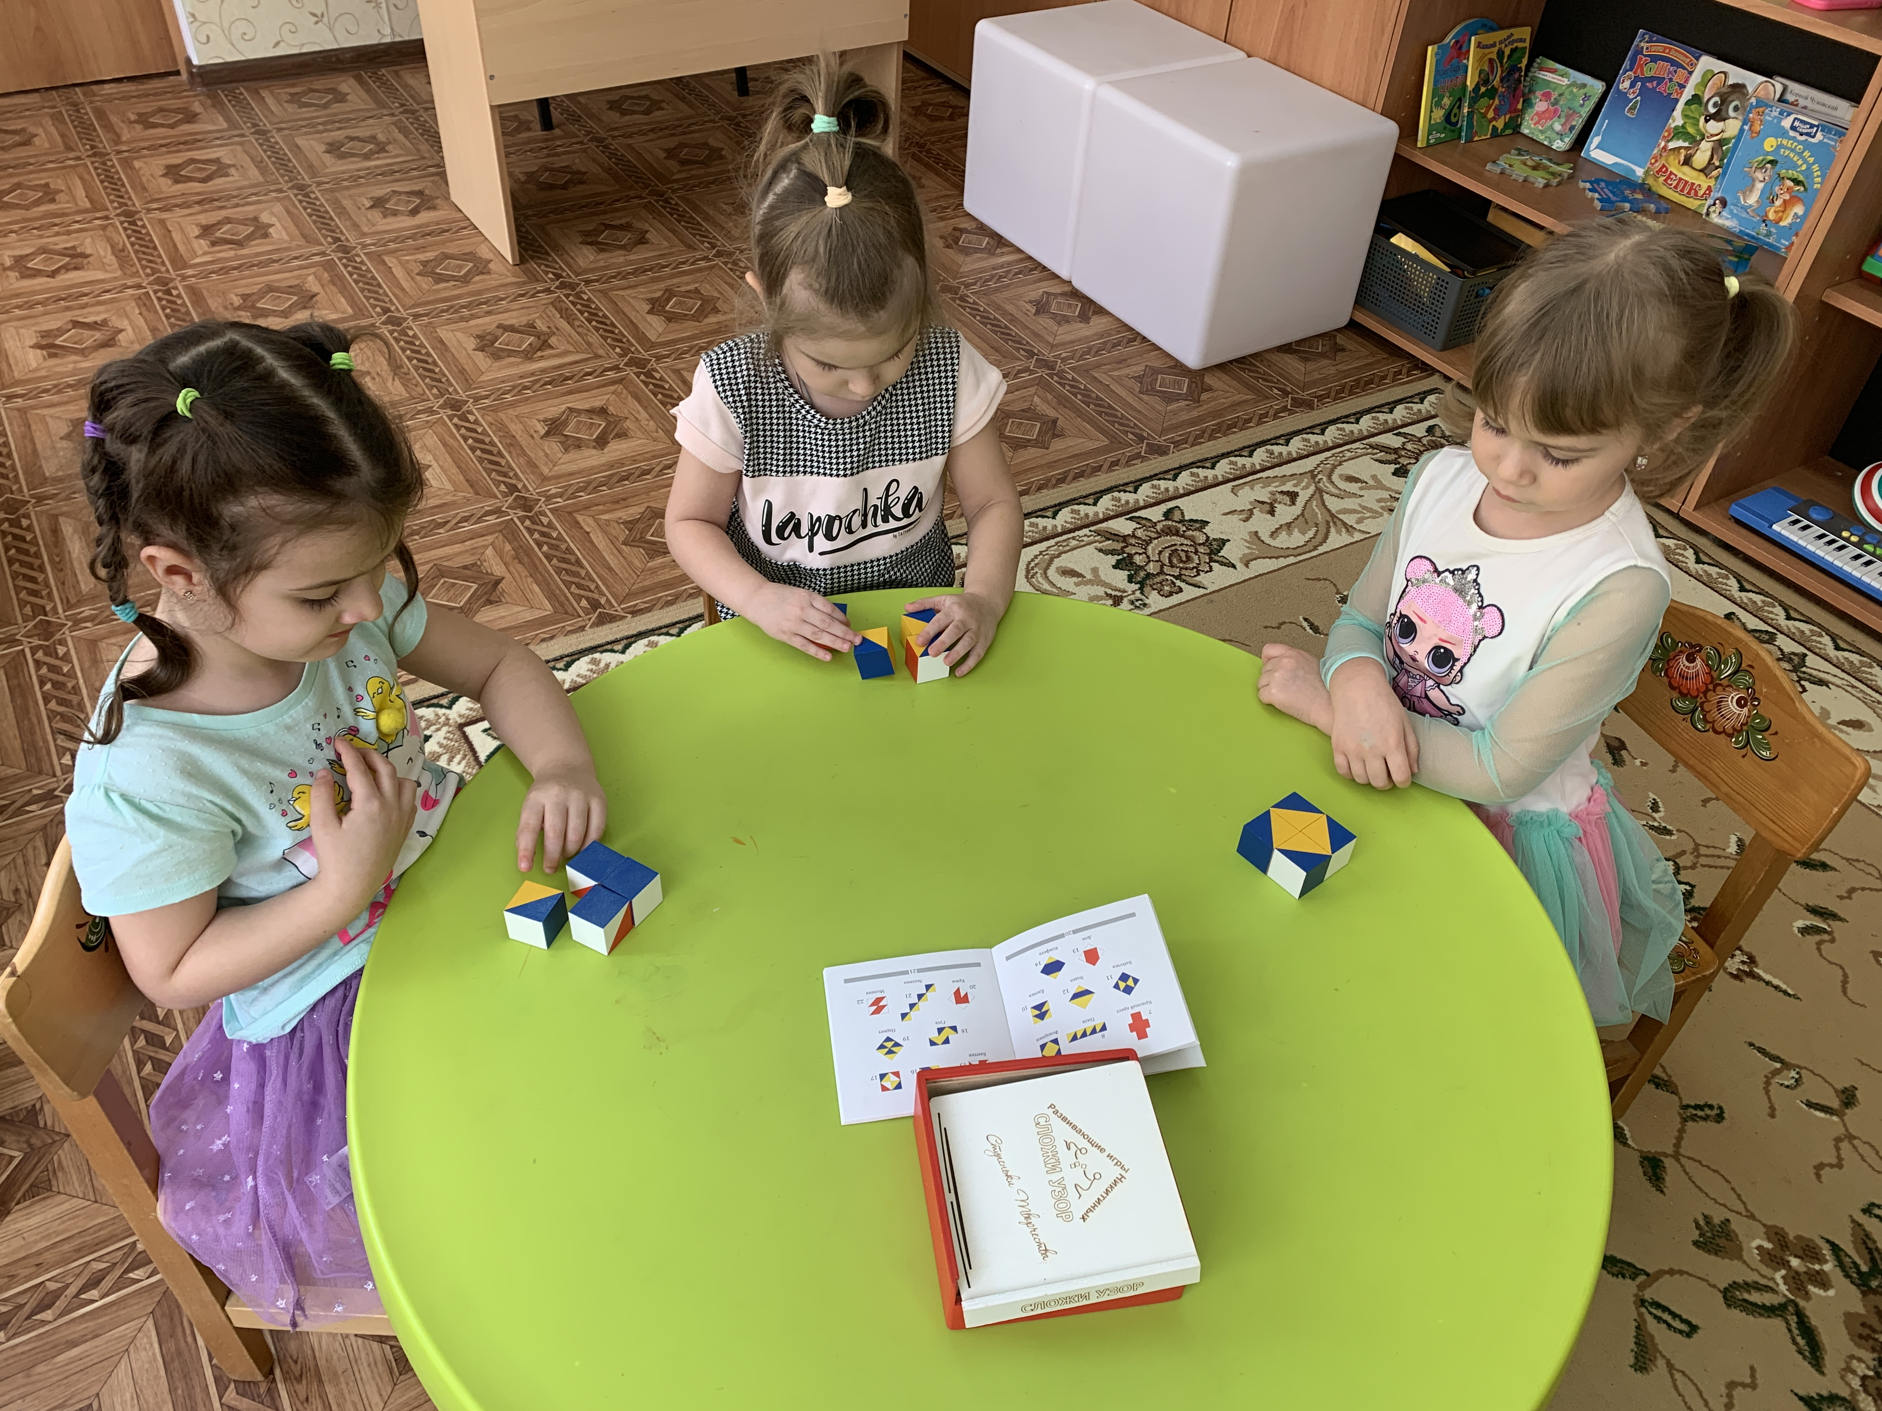
ПРОЕКТ PRE-SCHOOL
СТАНДАРТ ДЕТСКОГО САДА
В ОБРАЗОВАТЕЛЬНОМ КОМПЛЕКСЕ
РАЗВИТИЕ РЕЧИ:
Развитие навыков счета, представлений о величине, внимания, речи и мелкой моторики с использованием игр Никитиных

Slide 18
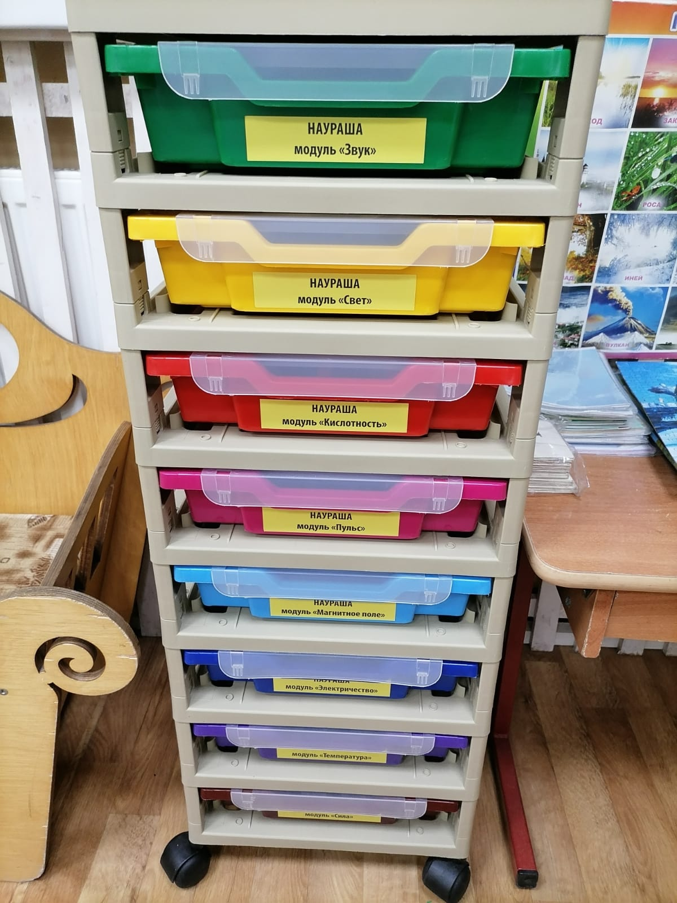
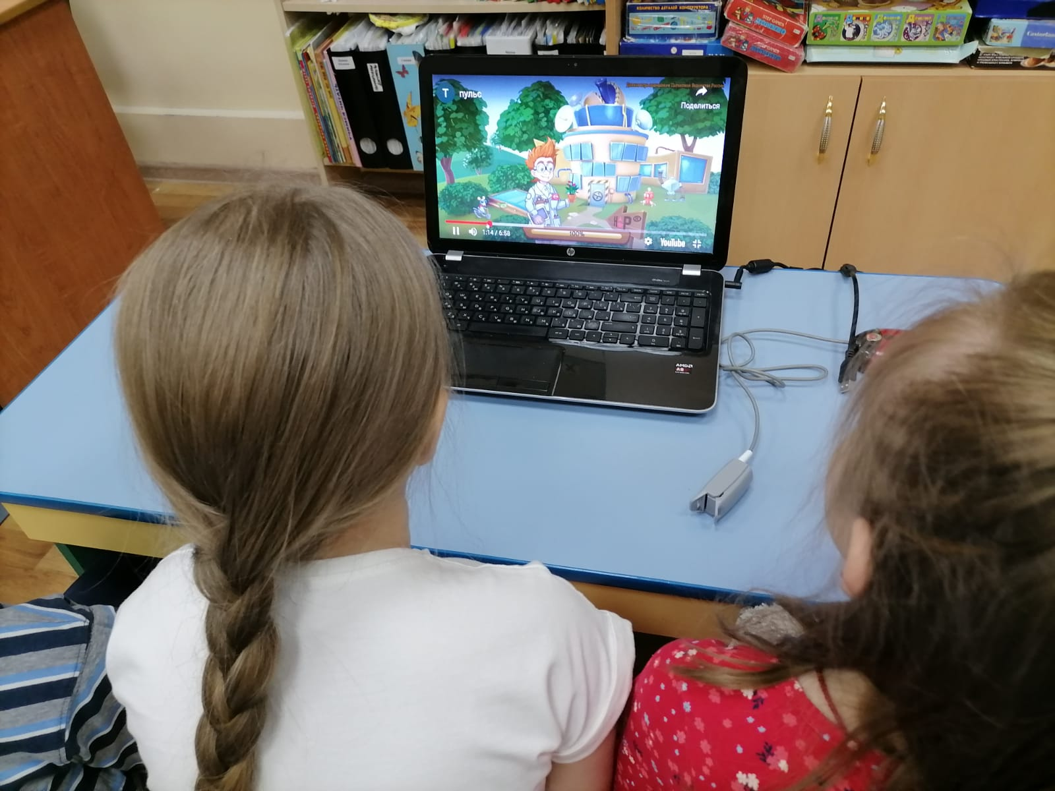
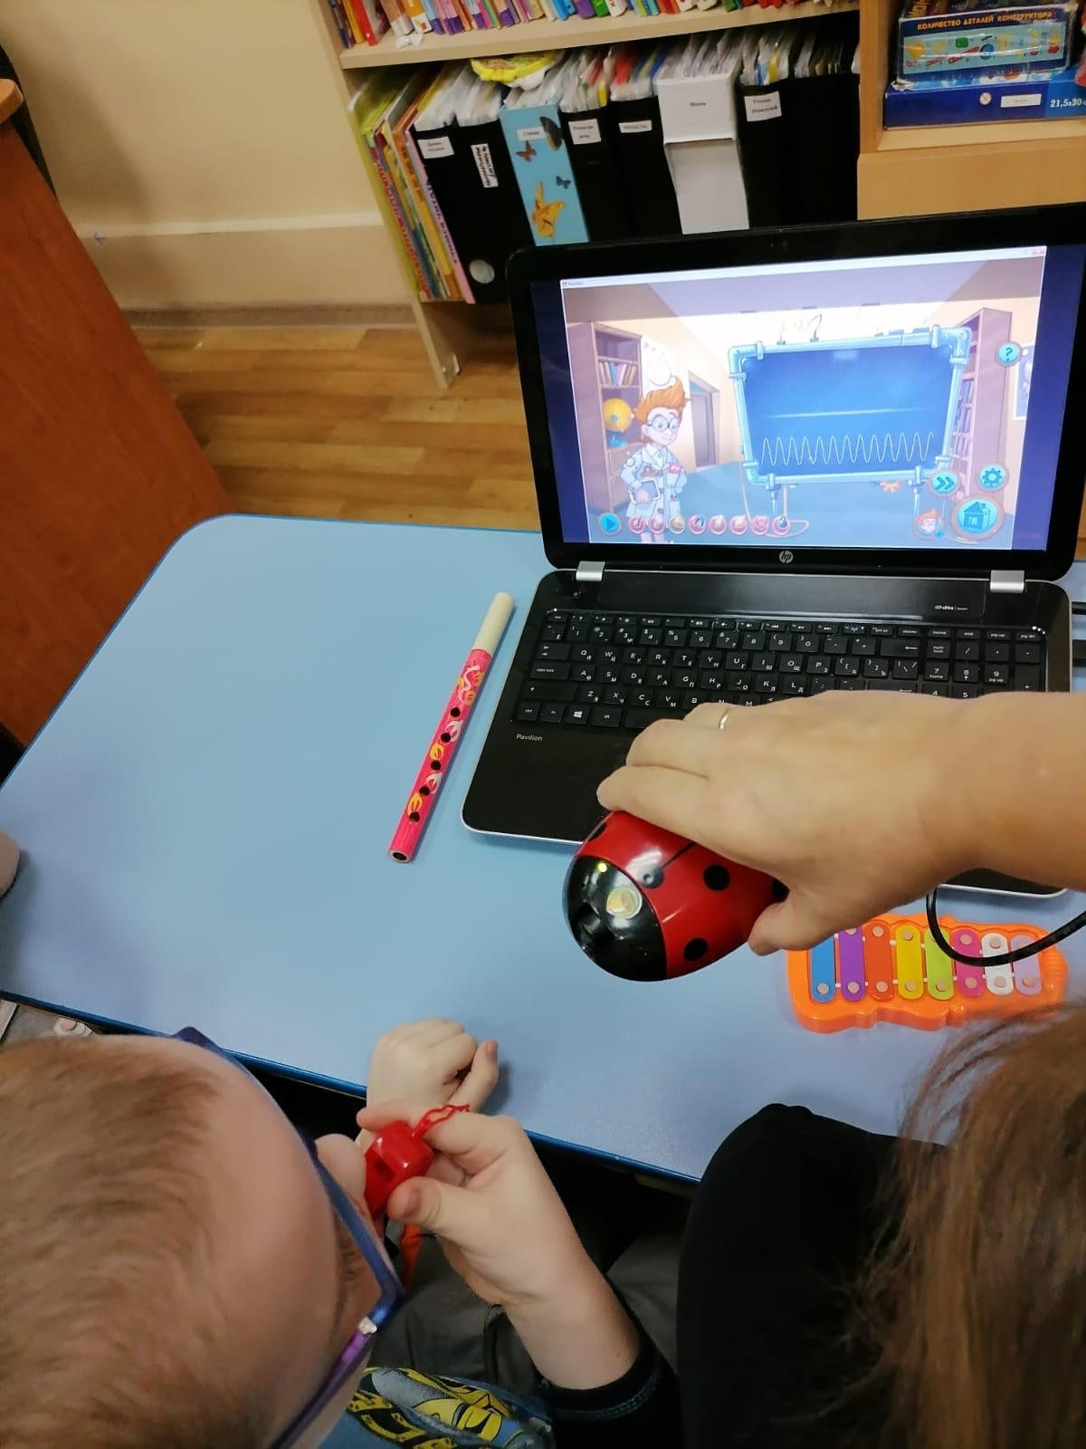
ПРОЕКТ PRE-SCHOOL
СТАНДАРТ ДЕТСКОГО САДА
В ОБРАЗОВАТЕЛЬНОМ КОМПЛЕКСЕ
ЭКОЛОГИЯ:
«Коль суждено дышать
Нам воздухом одним,
Давайте мы все
Навек объединимся.
Давайте наши души
Вместе сохраним,
Тогда мы на Земле
И сами сохранимся!»
Повышение интереса к исследовательской деятельности с использованием детской цифровой лаборатории «Наураша»

Slide 19
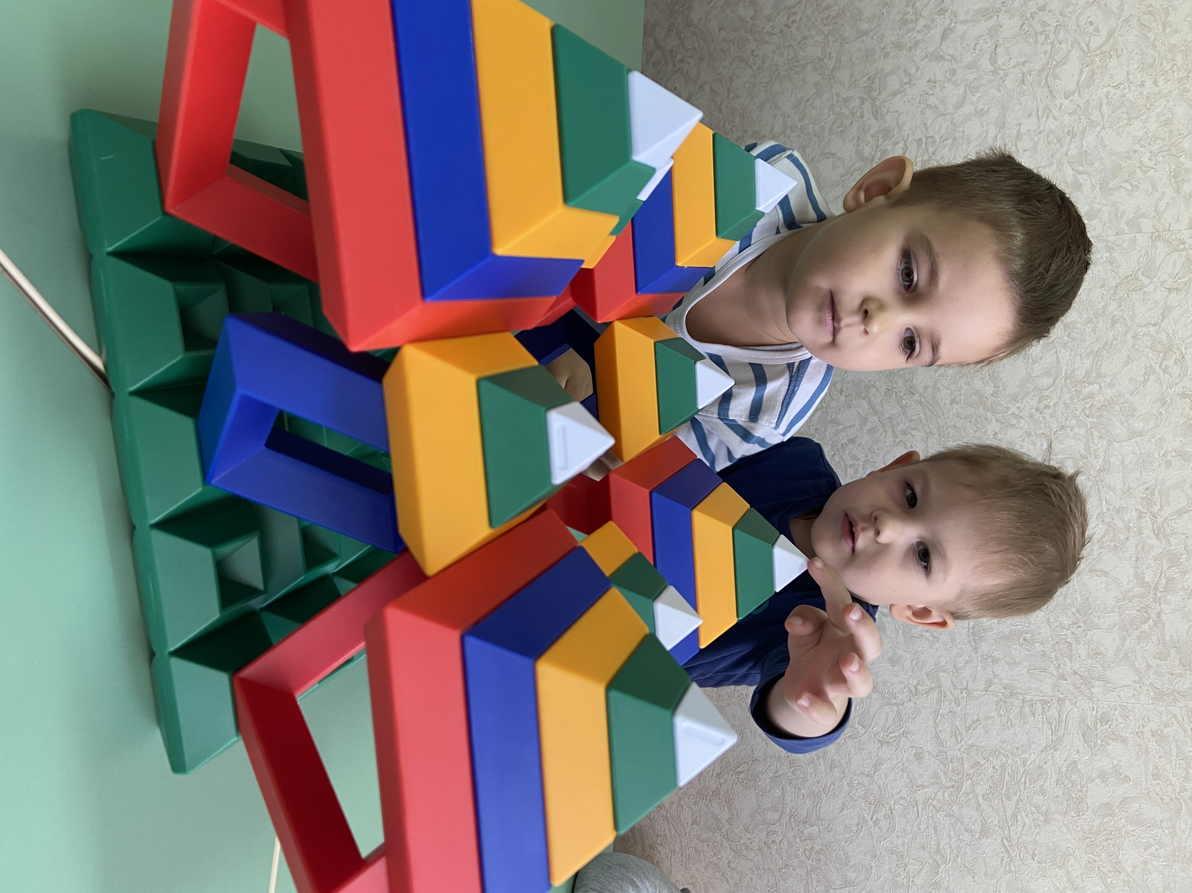
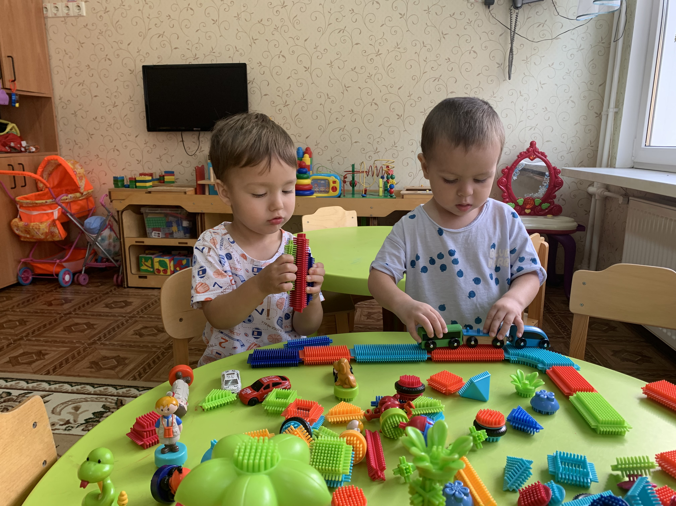
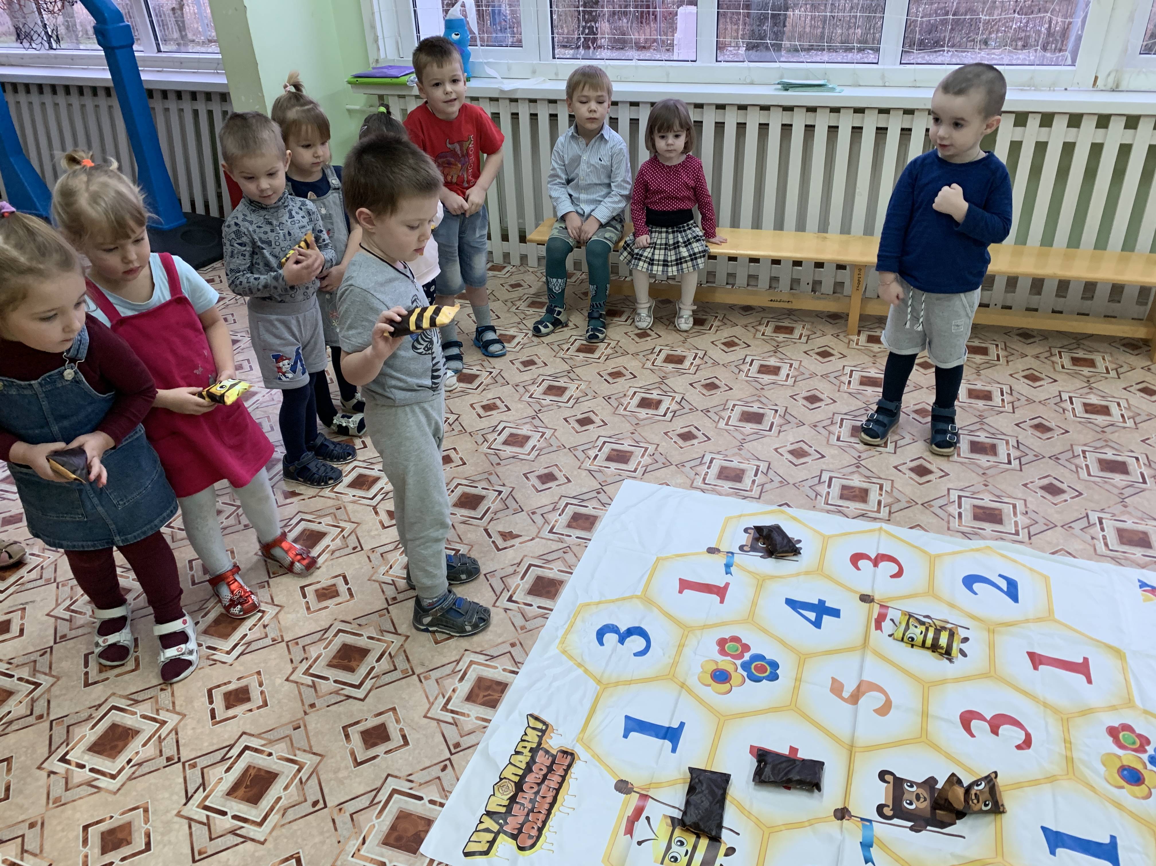
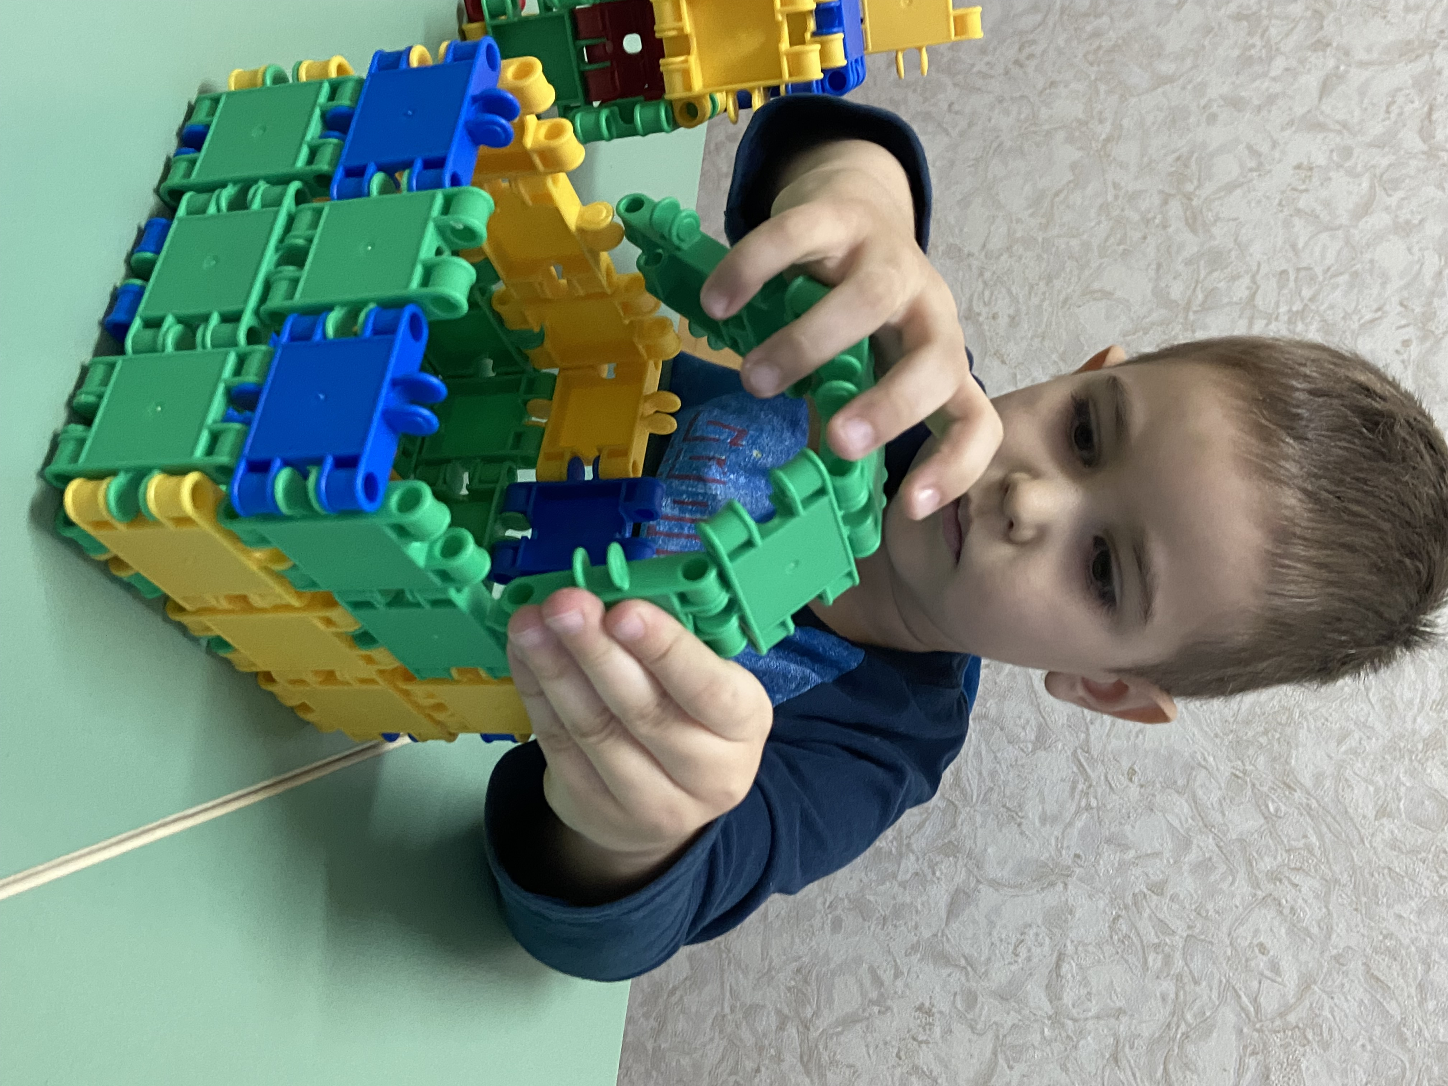
ПРОЕКТ PRE-SCHOOL
СТАНДАРТ ДЕТСКОГО САДА
В ОБРАЗОВАТЕЛЬНОМ КОМПЛЕКСЕ
Познавательное развитие предполагает развитие любознательности и мотивации, формирование познавательных действий, становление сознания, развитие воображения и творческой активности, формирование первичных представлений о себе, других людях, объектах окружающего мира, их свойствах и отношениях

Slide 20
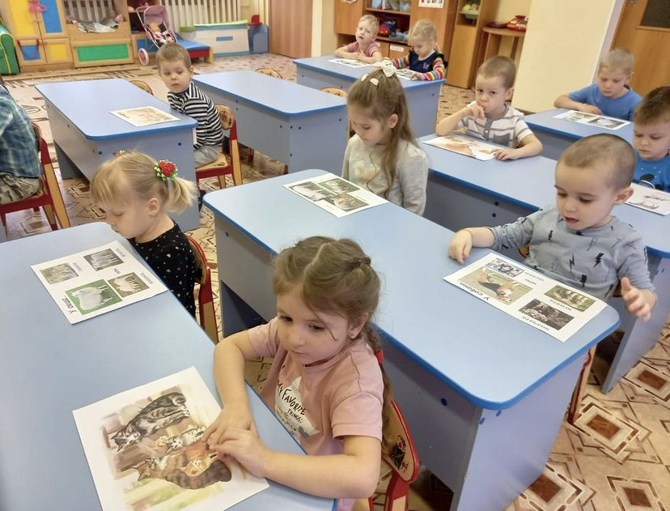
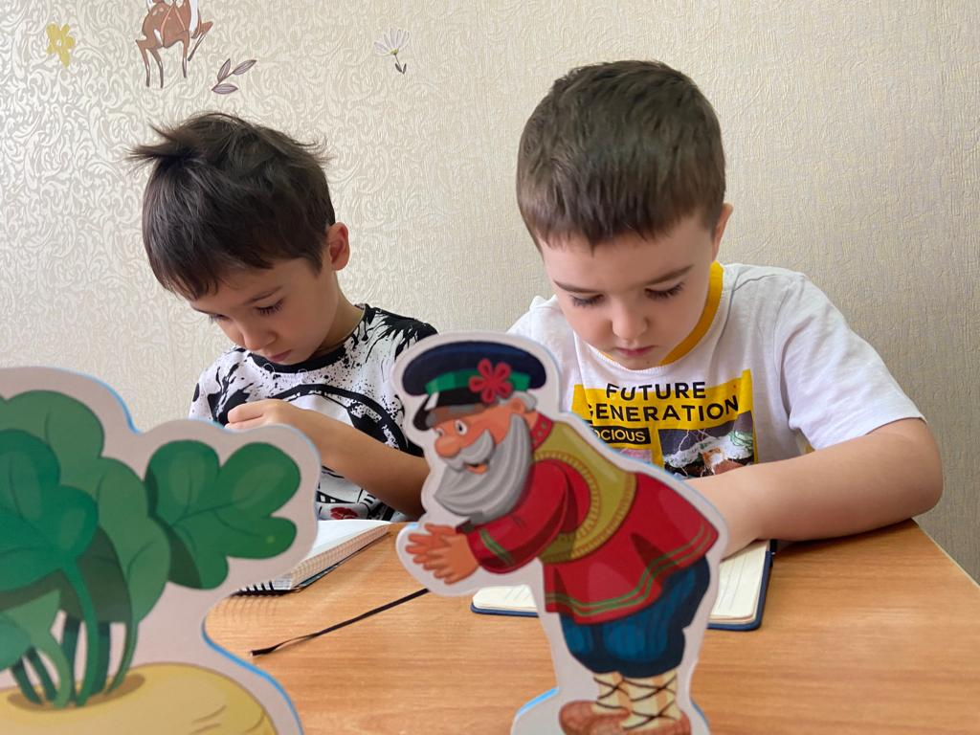
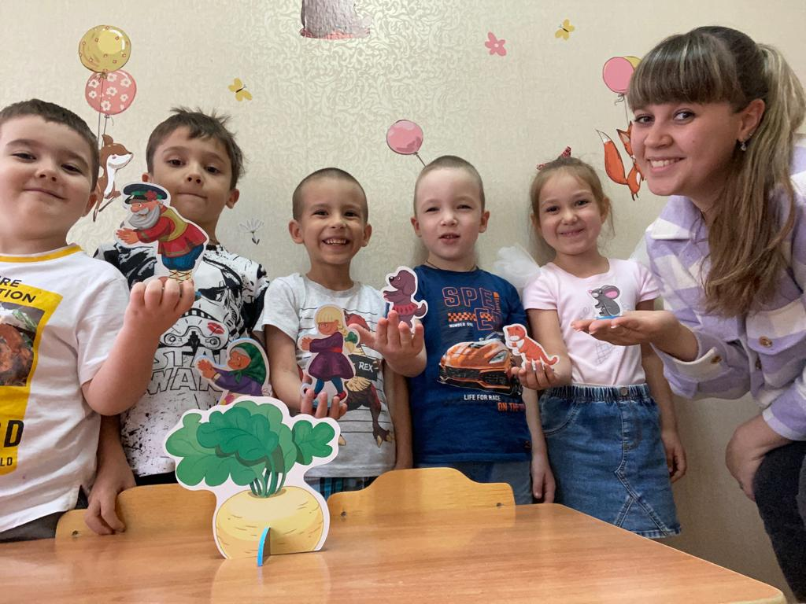
ПРОЕКТ PRE-SCHOOL
СТАНДАРТ ДЕТСКОГО САДА
В ОБРАЗОВАТЕЛЬНОМ КОМПЛЕКСЕ
Речевое развитие направлено на совершенствование всех сторон речи, развитие звуковой и интонационной культуры речи, фонематического слуха, формирование предпосылок обучения грамоте, овладение речи как средством общения, развитие речевого творчества, знакомство с книжной культурой и детской литературой

Slide 21
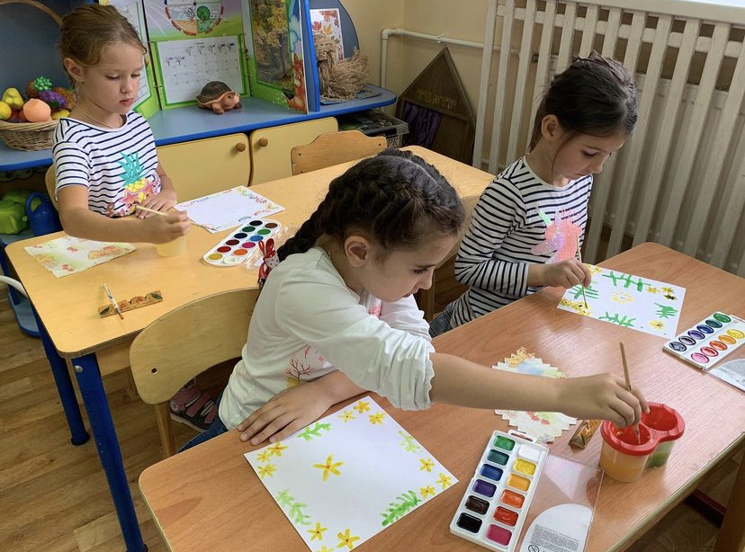
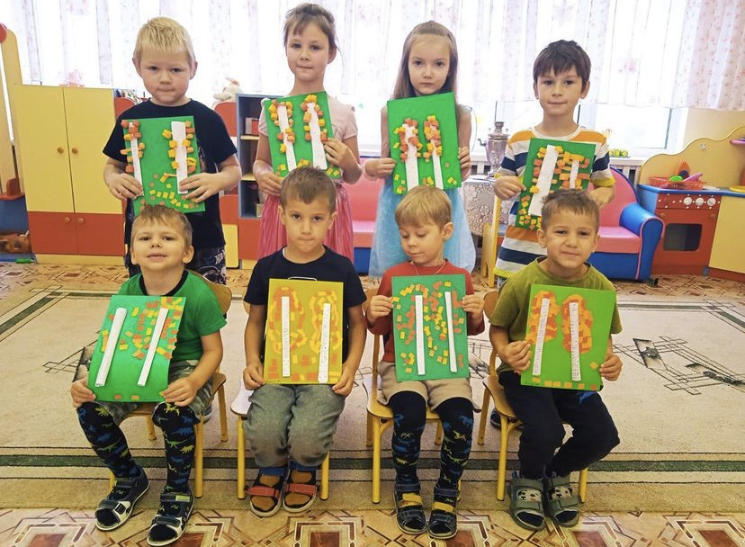
ПРОЕКТ PRE-SCHOOL
СТАНДАРТ ДЕТСКОГО САДА
В ОБРАЗОВАТЕЛЬНОМ КОМПЛЕКСЕ
Художественно-эстетическое развитие предполагает формирование способности воспринимать красоту окружающего мира и развитие способности проявлять творческую активность

Slide 22
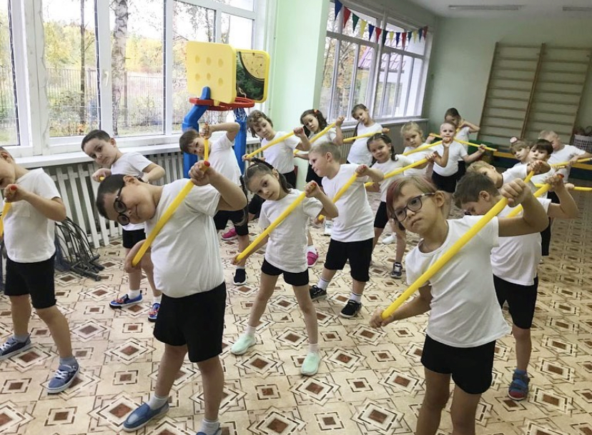
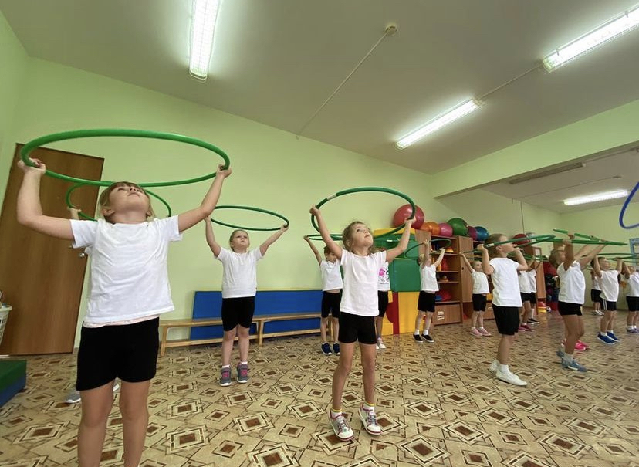
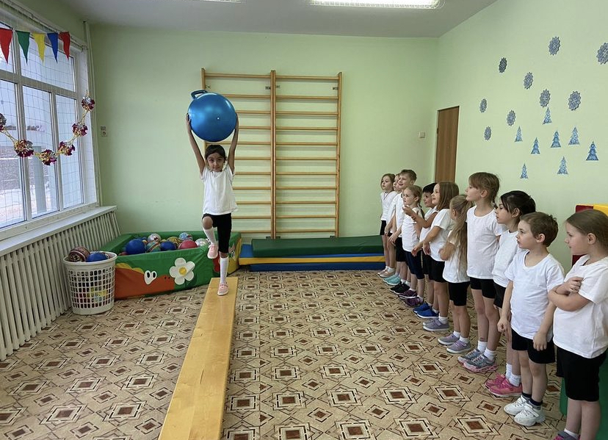
ПРОЕКТ PRE-SCHOOL
СТАНДАРТ ДЕТСКОГО САДА
В ОБРАЗОВАТЕЛЬНОМ КОМПЛЕКСЕ
Физическое развитие включает: приобретение опыта в двигательной деятельности детей, формирование начальных представлений о некоторых видах спорта, овладение подвижными играми с правилами, становление ценностей здорового образа жизни

Slide 23
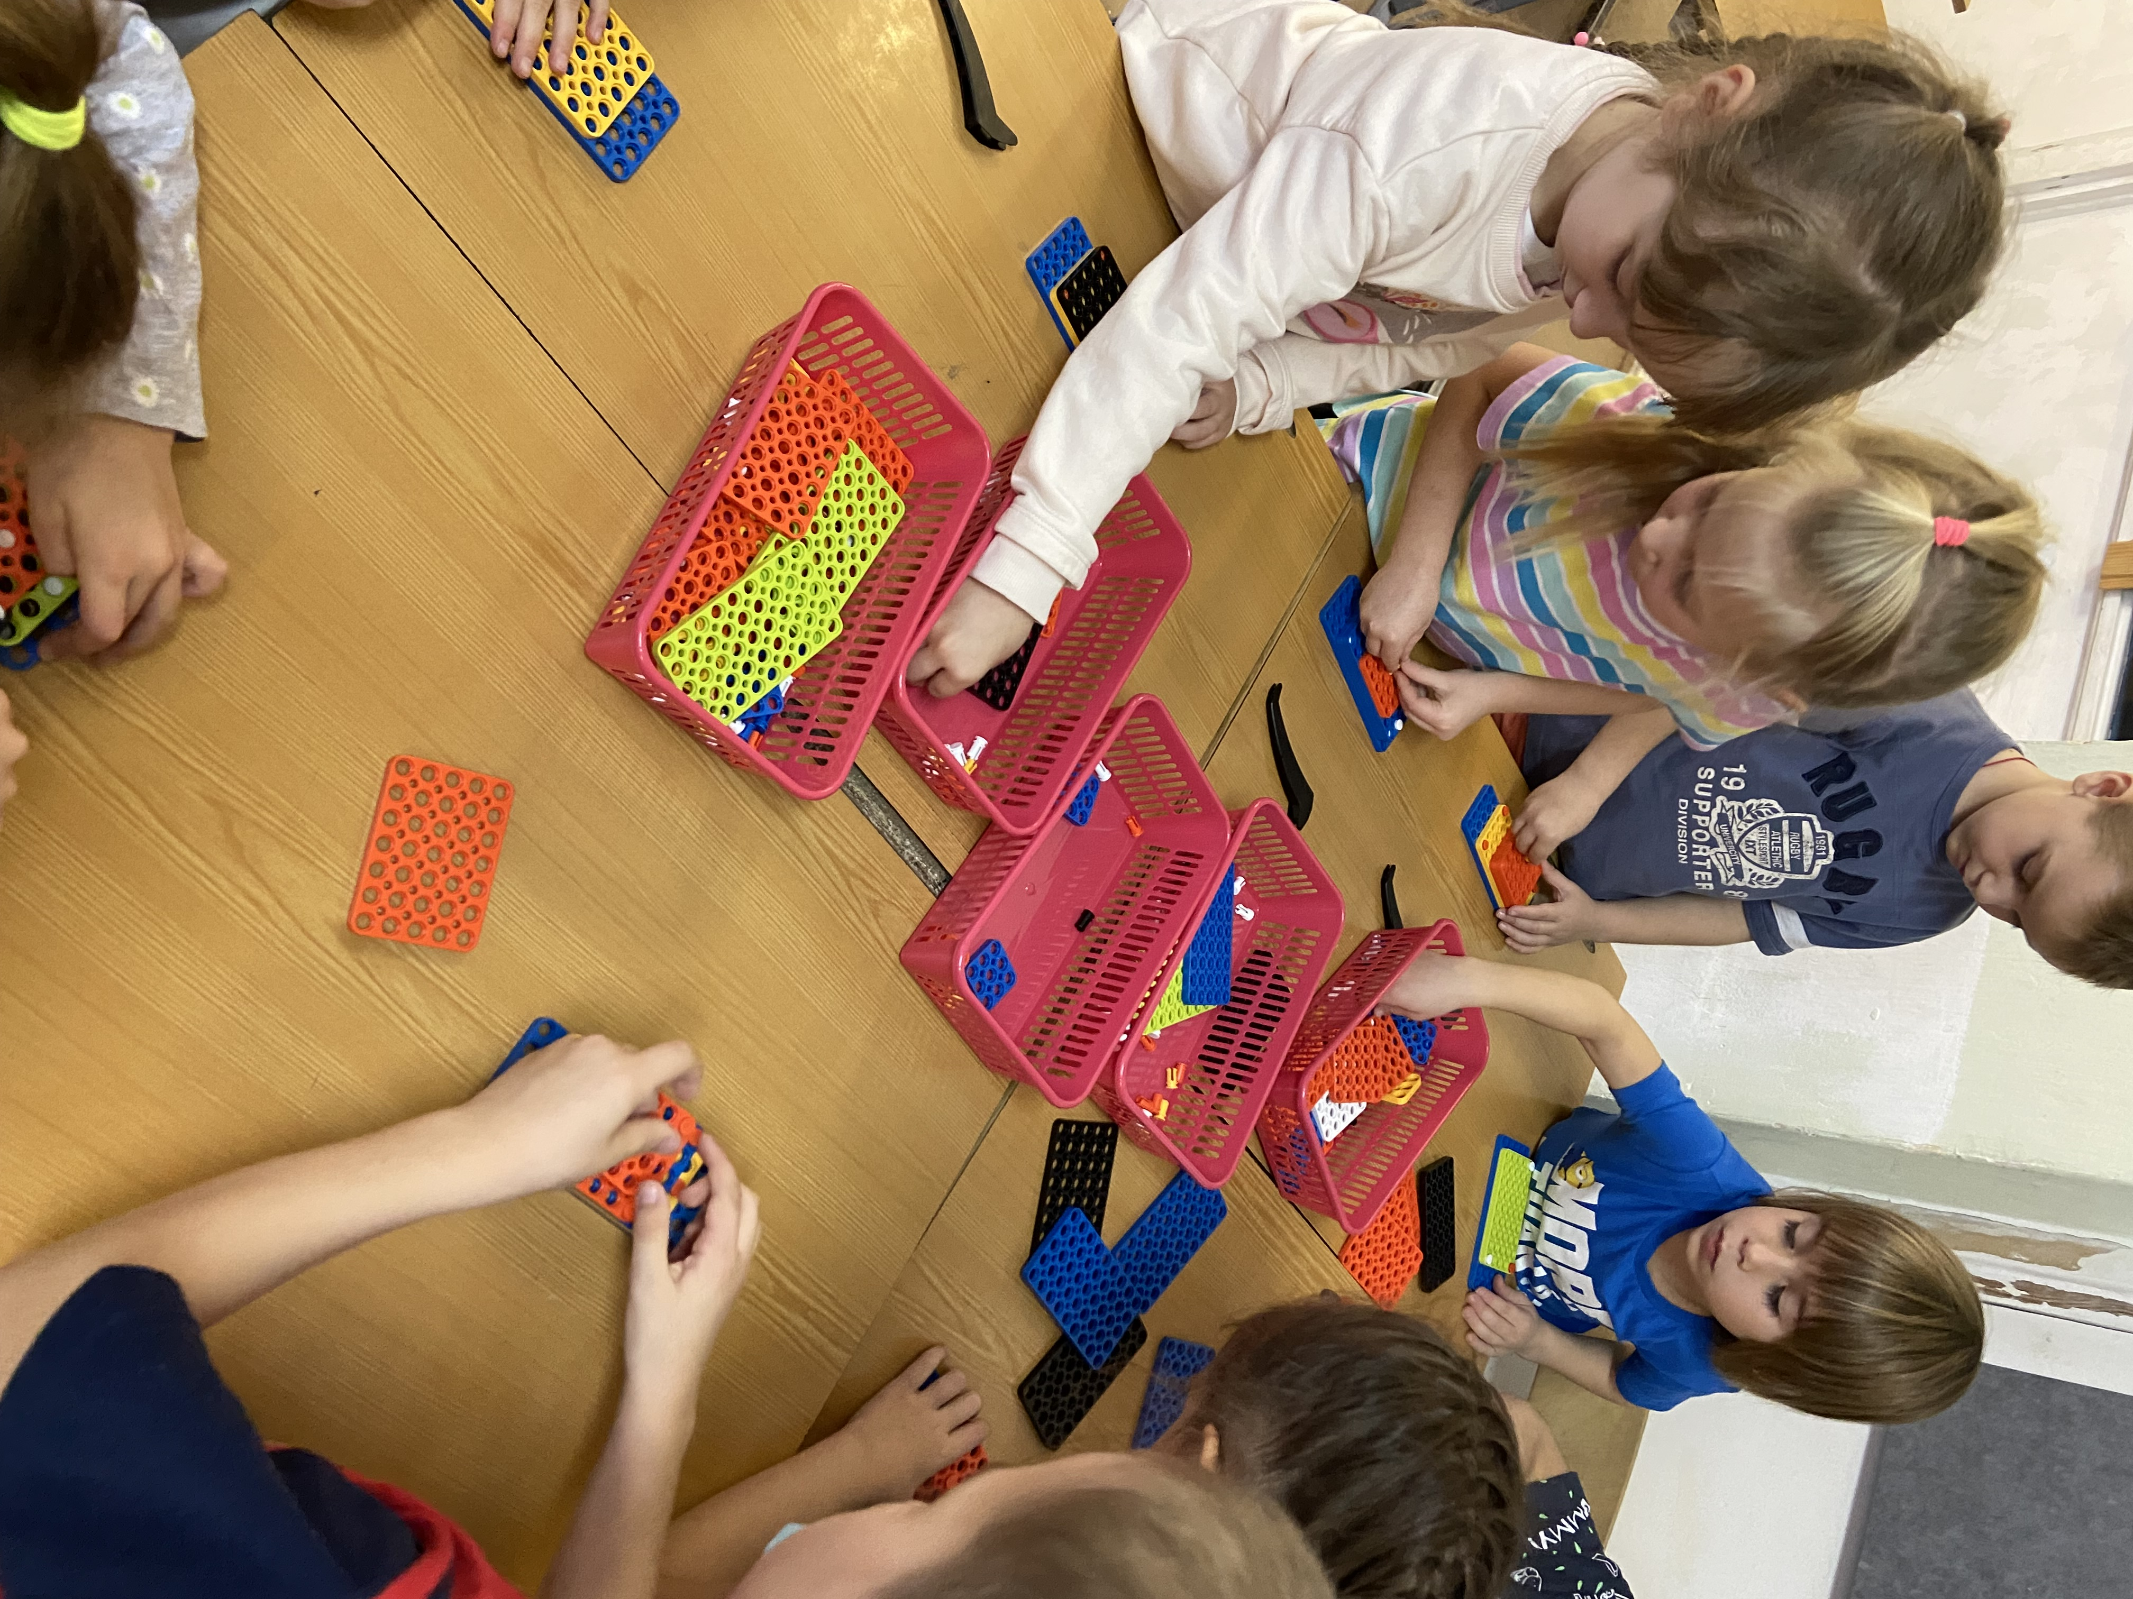
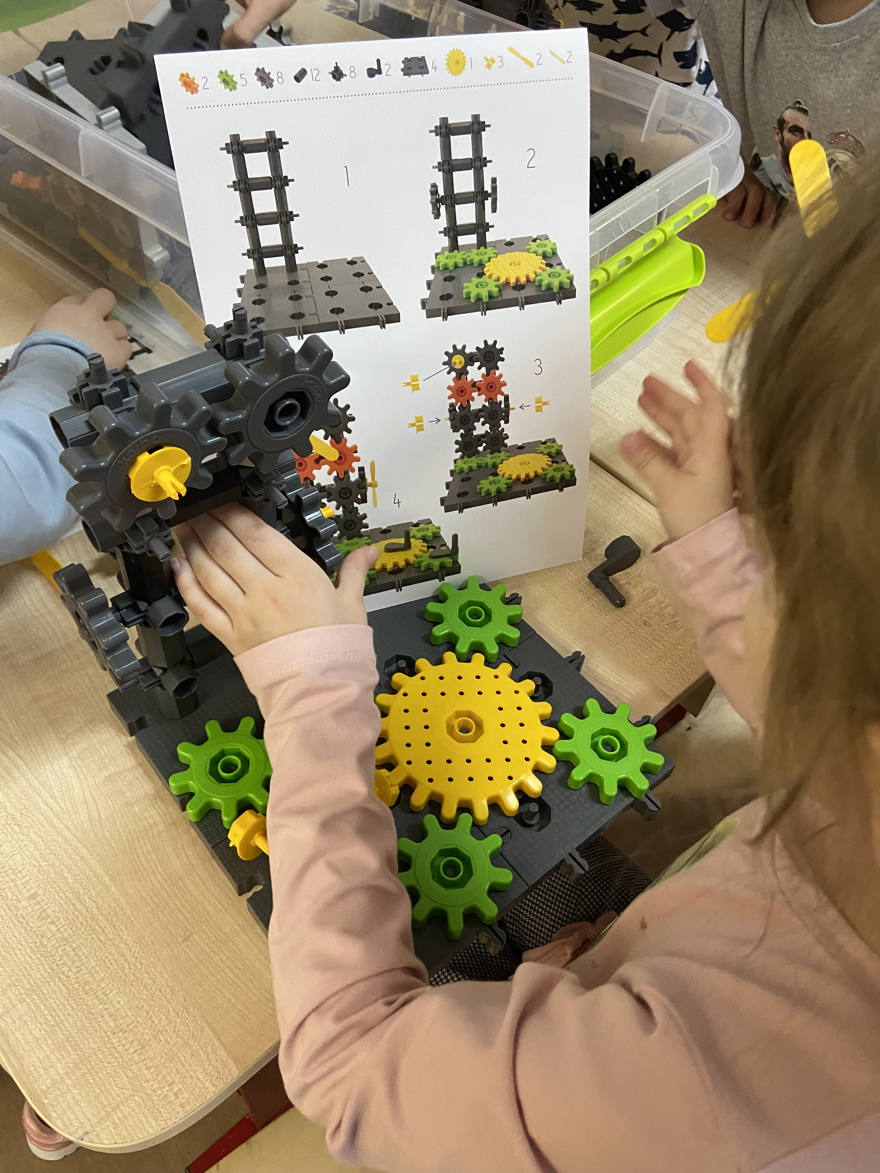
ПРОЕКТ PRE-SCHOOL
СТАНДАРТ ДЕТСКОГО САДА
В ОБРАЗОВАТЕЛЬНОМ КОМПЛЕКСЕ
Конструирование
«Ракета»
Робототехника
«Механическая цепь»

Slide 24
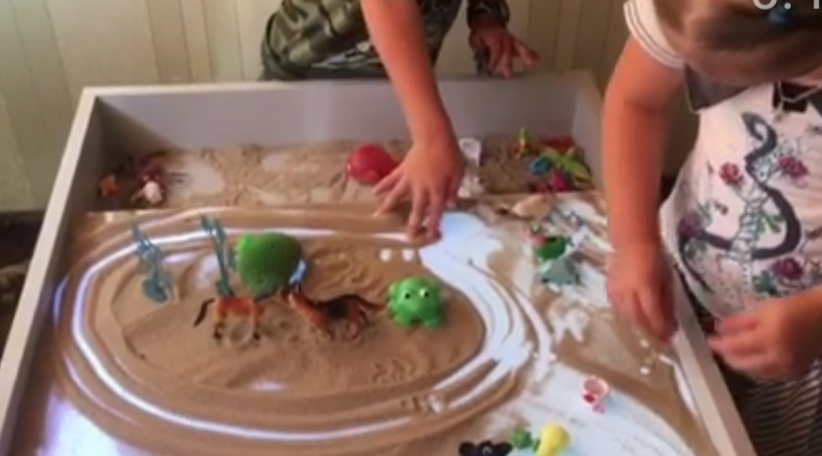
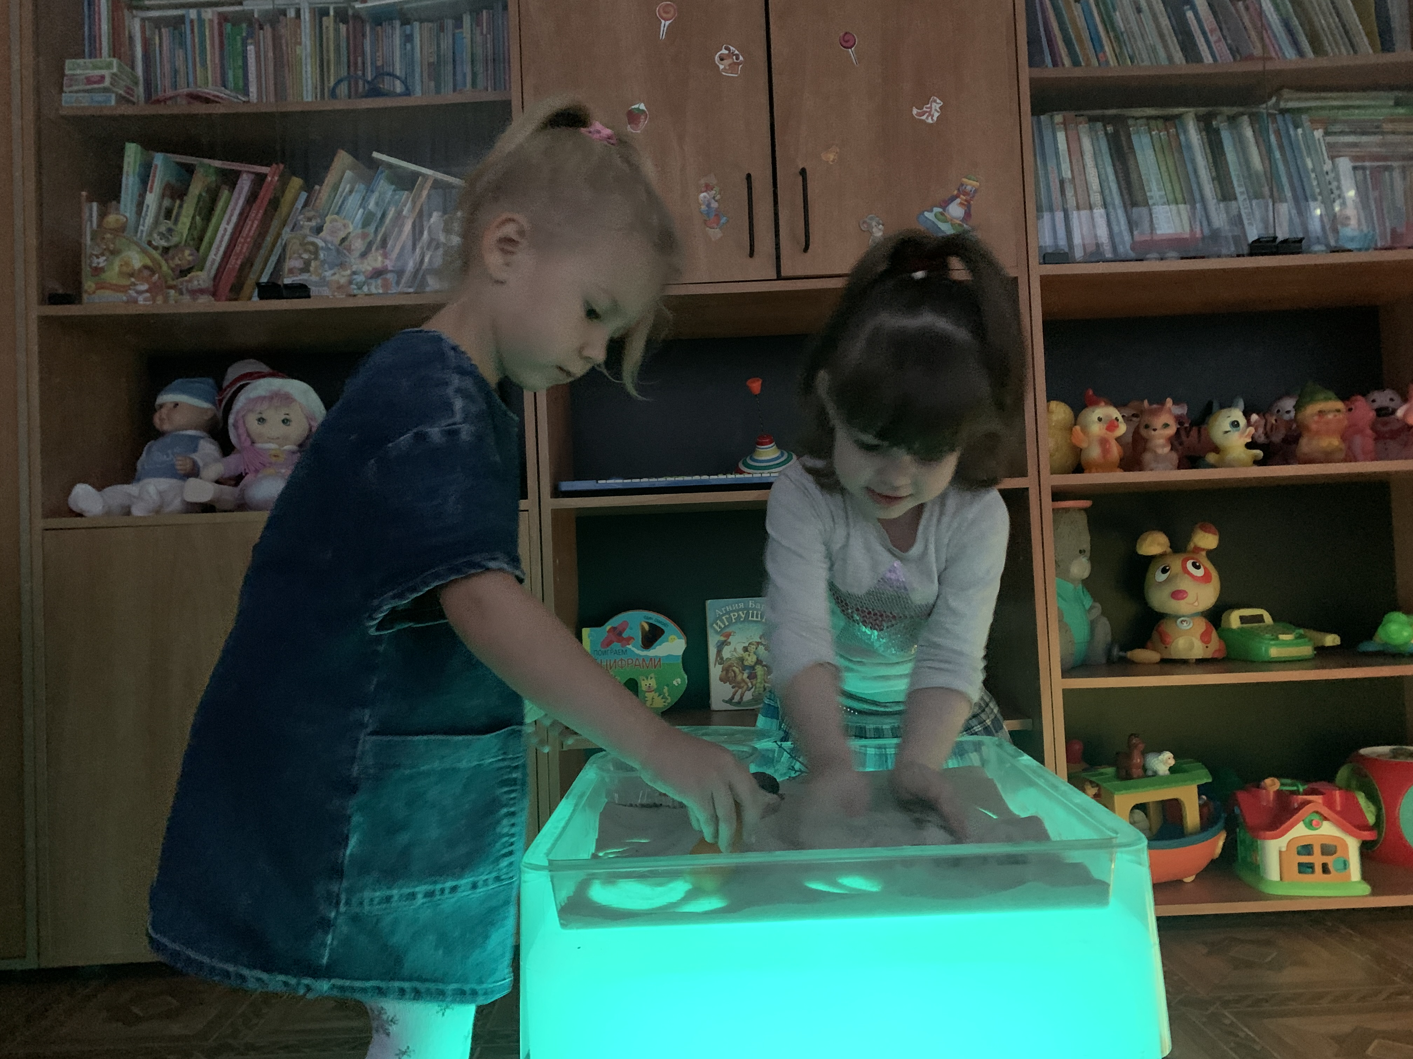
ПРОЕКТ PRE-SCHOOL
СТАНДАРТ ДЕТСКОГО САДА
В ОБРАЗОВАТЕЛЬНОМ КОМПЛЕКСЕ
Интерактивная песочница
Рисование и игры с песком

Slide 25
ПРОЕКТ PRE-SCHOOL
СТАНДАРТ ДЕТСКОГО САДА
В ОБРАЗОВАТЕЛЬНОМ КОМПЛЕКСЕ
СПАСИБО ЗА ВНИМАНИЕ!!!

